Slide 1

Finansal Okuryazarlık Nedir ?
“Finansal okuryazarlık, doğru finansal kararlar verebilmek ve bireyin finansal refahı için gerekli olan bilgi, tutum ve davranışların birleşimidir.”

Slide 2
Finansal Okuryazarlık Nedir ?
Bireylerin bütçe yapma, tasarruf(1), borç alma ve yatırım(2) gibi anahtar finansal kavramlar hakkında bilgi sahibi olmaları ve bu bilgileri kararlarında kullanabilme becerisidir.
Beş bileşeni vardır:
  Finansal kavramlarla ilgili bilgi
  Finansal kavramlarla ilgili iletişim kurabilme yeteneği
  Kişisel finans yönetimi becerisi
  Uygun finansal kararlar verme becerisi
  Gelecekteki finansal ihtiyaçlar için planlama yapma davranışı
(1) Tasarruf : Harcanabilir kişisel gelirden kişisel tüketim harcamaları çıkarıldıktan sonra kalan kısımdır.
(2) Yatırım : Belli bir getiri sağlamak amacıyla belirli bir kaynağın, birikimlerin belirli vadelerde yatırım araçlarına (hisse senetleri, hazine bonoları, yatırım fonları, emeklilik fonları, taşınır ve taşınmaz mallar vb.) bağlanmasıdır.

Slide 3
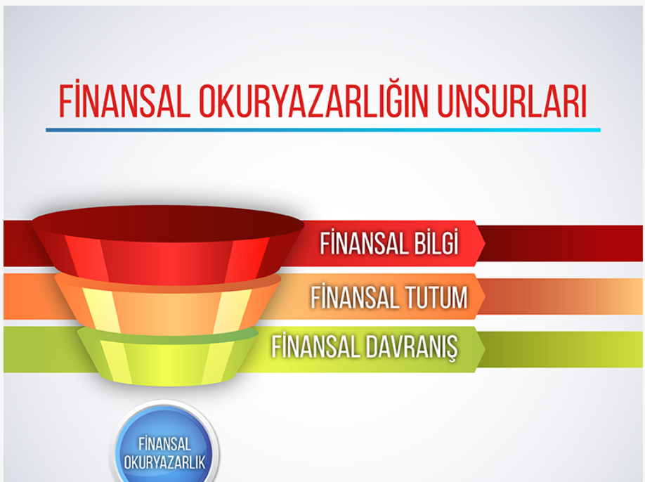

Slide 4
Finansal Okuryazarlığın Unsurları
Finansal Okuryazarlığın üç temel unsuru:
  Finansal Bilgi: Bireylerin bütçe, sigorta, tasarruf, yatırım, kredi, basit ve bileşik faiz, enflasyon, risk, getiri, vade, varlık, borç gibi temel finans kavramları bilmesidir.
  Finansal Tutum(*)/Tavır: Bireylerin, parayı dikkatli kullanma, idareli tüketme, gelecek için birikim yapma gibi konularda daha önce yaşadığı çeşitli deneyimler sonucu düzenli bir finansal tavır sergilemeleridir.
  Finansal Davranış: Bireylerin, kişisel bütçelerini izlemeleri, dikkatli alışveriş yapmaları, birikimlerini, tasarruflarını ve yatırımlarını, kişisel borç ve kredilerini yönetebilmeleri, kısa ve uzun vadede yatırımlarını değerlendirebilmeleridir.
(*) Tutum, bireyin bir durum, olay ya da olgu karşısında ortaya koyması beklenen olası davranış biçimi olarak tanımlanmaktadır.

Slide 5
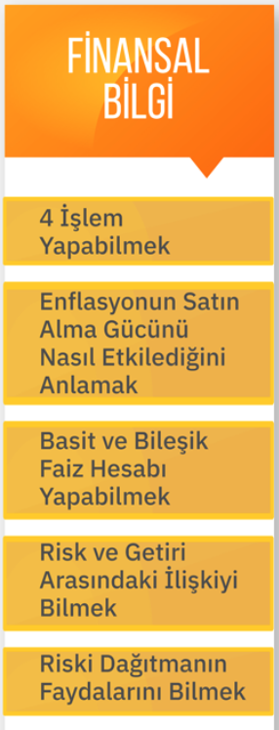
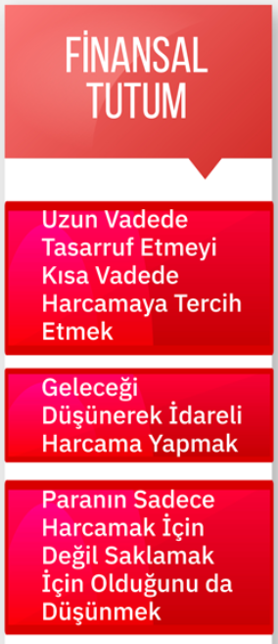
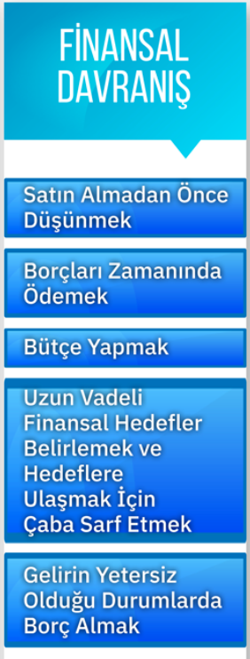
Finansal Okuryazarlığın Unsurları

Slide 6



Finansal Okuryazarlık
ailede başlar.
Finansal okuryazarlık bilgisinin temeli ailede başlar. Çocuğun para ile ilişkisi, parayı tanıması, alışverişteki tutumu ve tasarruf eğilimi okul öncesi eğitim ile başlayıp para kazandığı döneme kadar devam edebilir. Bu nedenle anne ve babanın finansal okuryazarlık seviyesi çocuğa yansır.

Slide 7




Neden Finansal Okuryazar Olmalıyız ?
Daha yüksek finansal bilgi düzeyine sahip olan kişiler ise daha doğru fikirlere sahip olmakta, tasarruf borçlanma ve yatırım konularında daha doğru kararlar alabilmektedirler. Finansal eğitim ile kazanılan becerilen artması finansal okuryazarlık oranın artmasına, daha bilinçli bireylerin hayata kazandırılmasına destek olacaktır.
Piyasayı ve ekonomiyi iyi bir şekilde anlamak
Daha bilinçli tasarruf yapmak için
Nelere yatırım yapabileceğini bilmek, değerlendirmek için

Slide 8



Paranın İşlevleri
Değişim Aracı
Değer Birimi
Biriktirme Aracı
Para güven üzerine kuruludur.

Slide 9
Paranın İşlevleri
Hesap Ölçüsü Olarak Para: Birbirleri arasında doğrudan sayısal ilişkiler kurmanın güç olduğu somut ve soyut varlıklar için parayı bir hesap ölçüsü olarak kullanırız. Örneğin, bir simit 10 TL ile ifade edilirken bir sinema bileti 200 TL ile ifade edilebilir. Böylece doğrudan bağlantısı olmayan iki kavram birbirine göre ölçülebilir hale gelir.
Takas Aracı Olarak Para: Somut ve soyut unsurlar arasında değiş tokuş yaparken, bir sinema bileti için kasiyere 20 simit vermek yerine parayı kullanırız.
Değer Saklamak için Para: Simit gibi zamanla bozulan veya sinema filmi gibi belli bir süre sonra erişilemeyen unsurları tüketmeden korumak güçtür. Oysa bu tarz kavramları paraya dönüştürerek, uzun süre saklayabiliriz. Elbette enflasyon ve banknotların tedavülden kalkması gibi durumları ayrıca değerlendirmek gerekir.

Slide 10

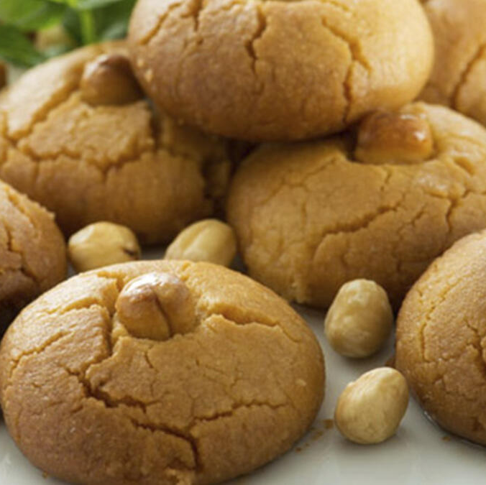

Para Tatlıdır…
Para sözcüğü Türkçe’ye, Farsça pâre (küçük parça) sözcüğünden geçmiştir.
“Para” bulunduğundan günümüze kadar insanlık tarihinin en önemli parçalarından biri olmuştur.

Slide 11

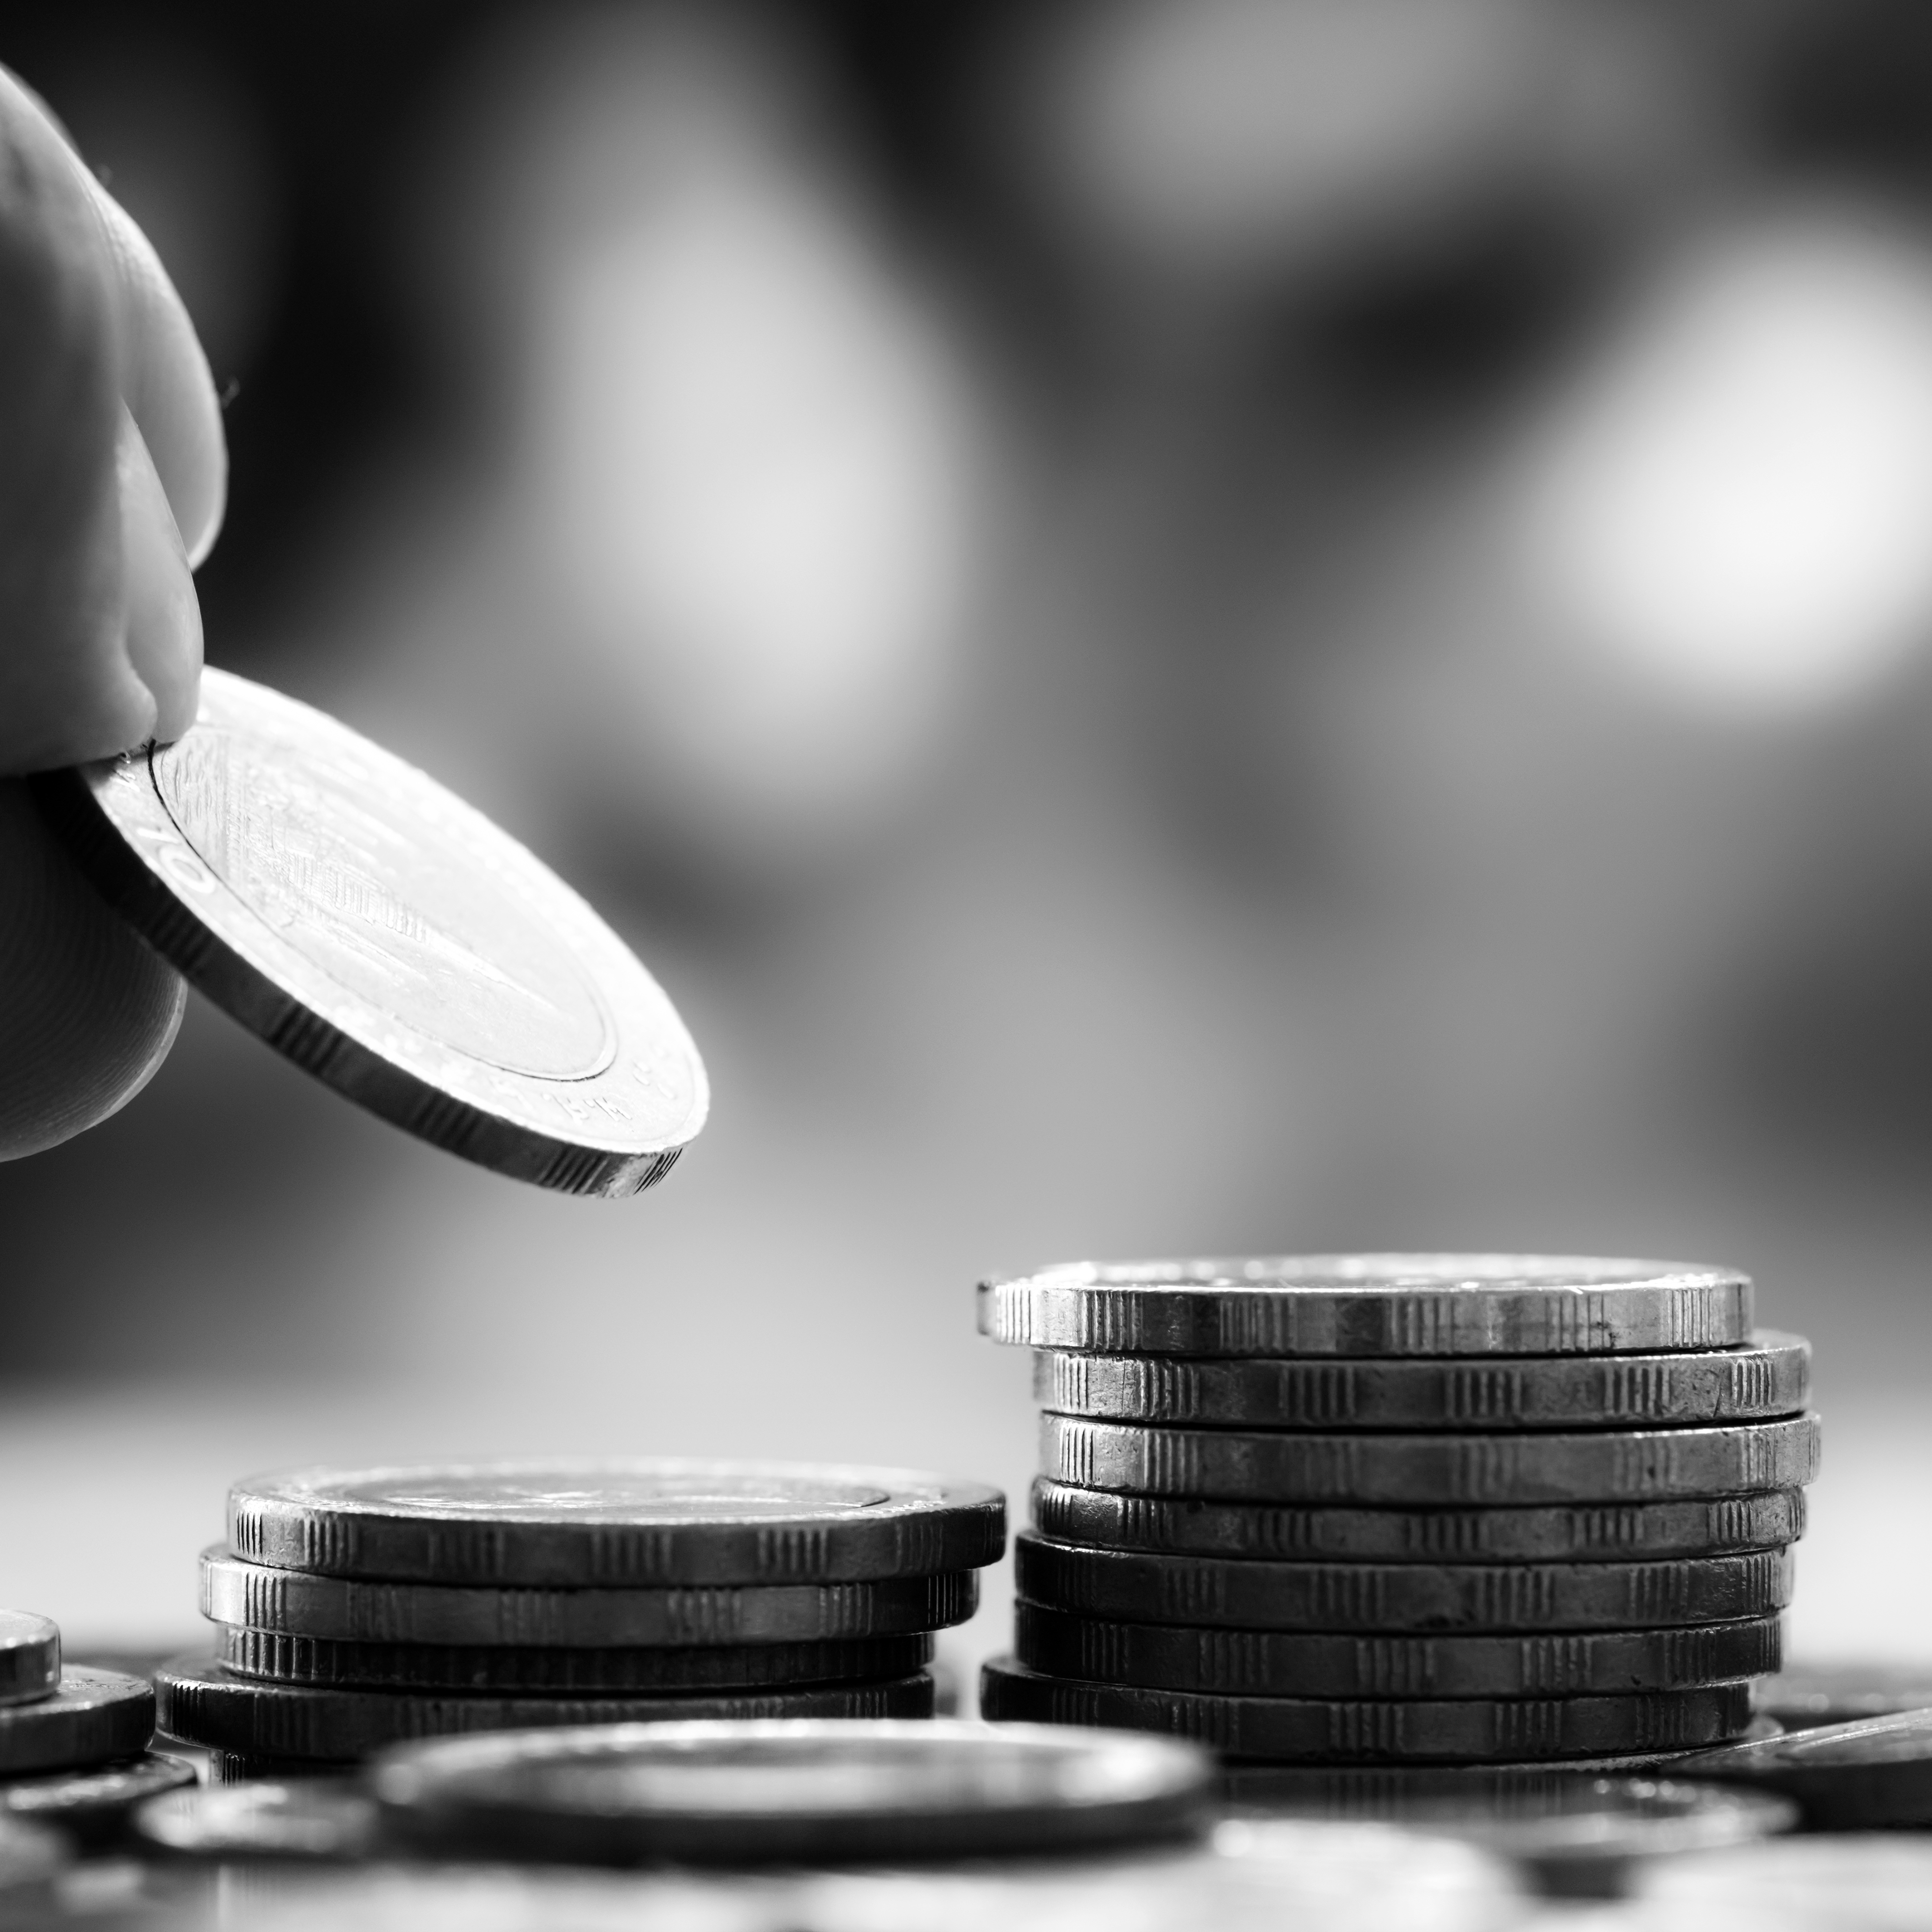
Paranın Tarihi
Nakit paranın en eski şekli deniz kabuğuydu.
MÖ 700 senesinde Lidyalılar ilk metal parayı kullanmışlar.
Kağıt paralar, 6. yüzyılda Çin’de ilk olarak basıldı.

Slide 12
Paranın Tarihi
Bütün bu harcamaları neyle yapıyoruz? Elbette para ile!
Nakit paranın en eski şekli deniz kabuğuydu. Bu kabuklar Afrika’nın bazı bölgelerinde 20. yüzyıla kadar da kullanılmaya devam etmiş. İlk metal para Anadolu’da kullanılmış. MÖ 700 senesinde Lidyalılar ilk metal parayı kullanmışlar. Her para 168 buğday tohumu ağırlığındaymış. Sonrasında ise bu ağır metalleri taşımak istemeyen tüccarlar sayesinde banknota geçilmiş.
İlk kağıt para aslında senet olarak ortaya çıktı.
Sonrasında bu senetler kağıt paralara dönüştü.
Kayıtlara göre Milattan Sonra 6. yüzyılda Çin’de ilk olarak basılan bu paralar 1279 yılına kadar geçerliliğini korudu.
Avrupa kıtasında ise ilk olarak 1661 yılında İsveç’te basılmıştır.
1690 yılında Massachusetts hükümeti de kağıt para bastırarak Amerika kıtasında ilk banknotun çıkmasını sağlamıştır.
Türkiye’de bankonat basımının tarihi Osmanlı’ya dayanmaktadır. Sultan Abdülmecit zamanında 1840 yılında basılmıştır. “Kaime-i Nakdiye-i”. Kamu harcamalarının finanse edilmesi için.
Kaimeler elle yazılırdı.

Slide 13
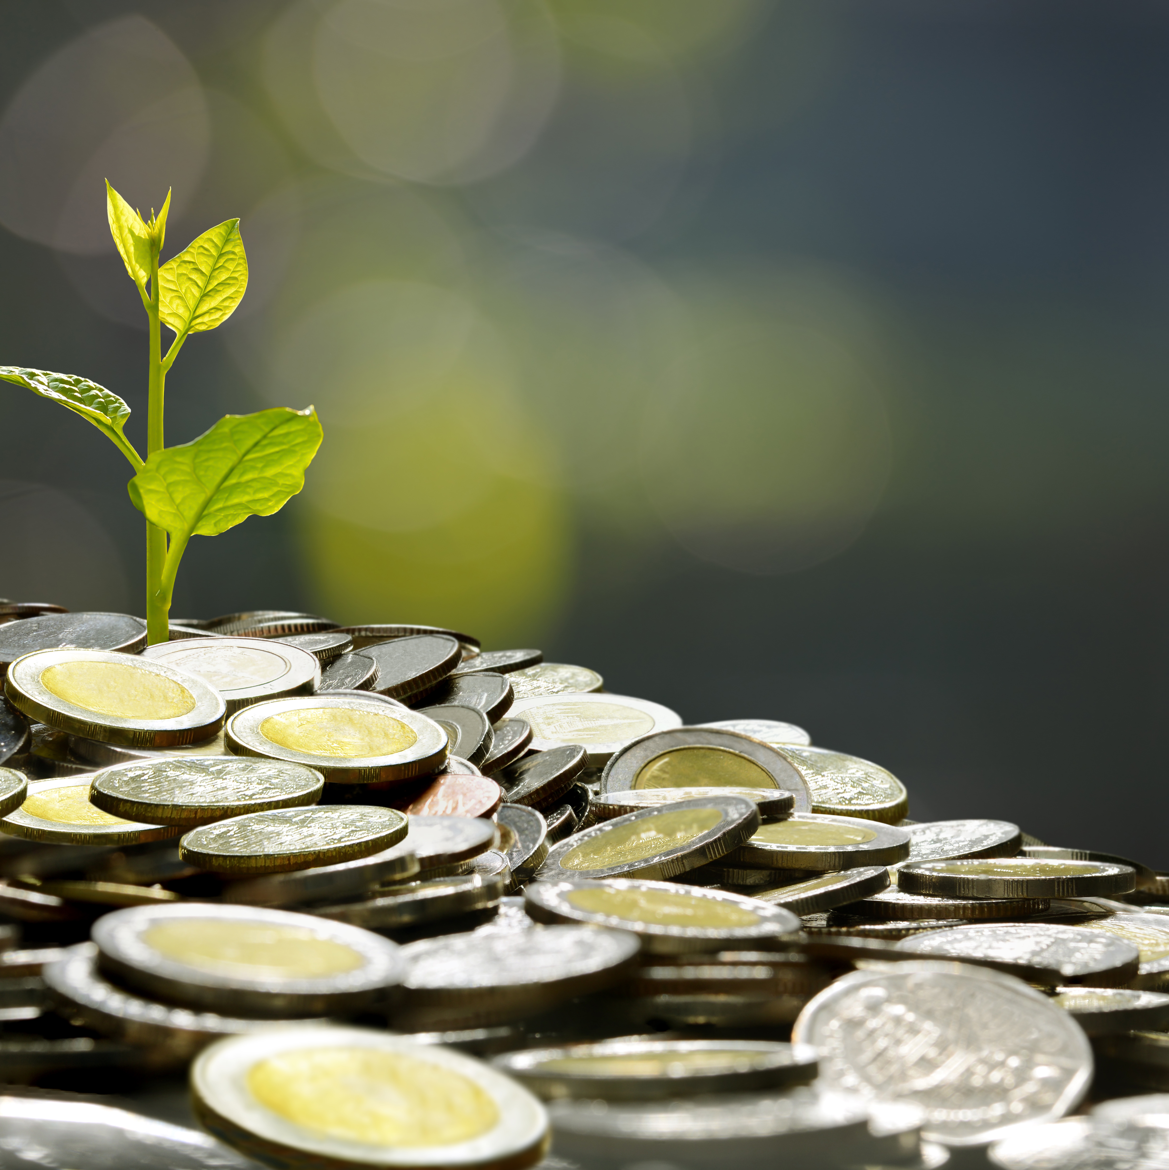
Tasarruf Nedir ?
Harcanmamış gelir veya ertelenmiş tüketimdir.
İster sabit yani düzenli gelirli isterse düzensiz gelirli bireyler olalım tüketim konusunda dikkat etmemiz gereken bazı konular var.

Slide 14


Tasarruf Bilinci
Herkesin bütçesi, yaşamı, ailesi ve çevresi farklıdır.
Arkadaş çevrenize ya da iş arkadaşlarınıza özenerek gerçekte olmayan bir yaşam şekli çizmek bütçemize zarar verebilir.
Öncelikle gelirimize uygun bir yaşam tarzı belirlemek ile başlayabiliriz. Çevrenizde yaşam standardı sizden yüksek olan kişiler mutlaka olacaktır.

Slide 15
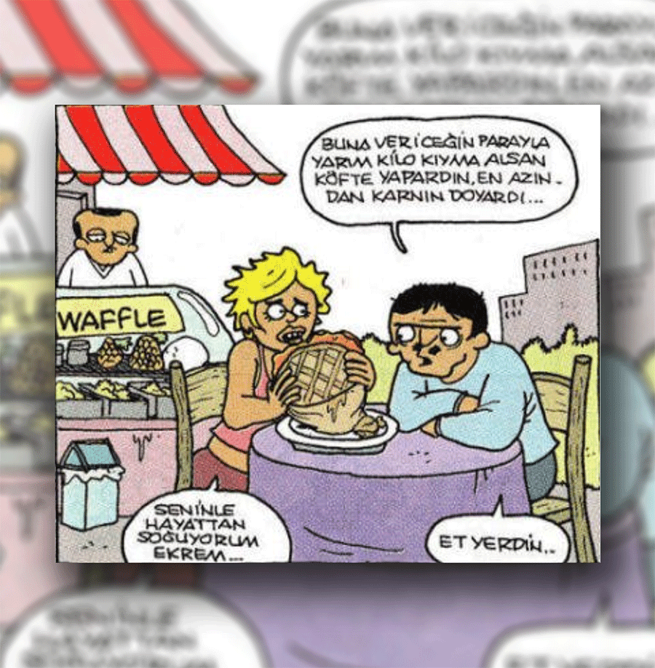
Tasarruflu olmak ile cimri olmak arasında ciddi bir fark vardır.
Tasarruflu olmak dengeli olmak demektir.
Tasarruflu olmak ile cimri olmak arasında ciddi bir fark vardır. Tasarruflu olmak, yaşamınızı sürdürmek için gerekli olan harcamaları yapıp istek ve ihtiyaçları ayırt ederek bütçenizden arttırmanızı ifade eder. Evde 5 çift ayakkabınız varken 6. ayakkabıyı almamak tasarruflu olmaktır. Oysa cimrilik yaşamı sürdürmek için gerekli olan ihtiyaçları dahi almamaktır.

Slide 16

Tasarruf Hedefleri
Kısa vadeli hedefler: 2026’da ………… TL tasarruf edeceğim.
Uzun vadeli hedefler: 40 yaşıma kadar (30 yaşında biri için) ………….. sahibi olacağım.

Slide 17

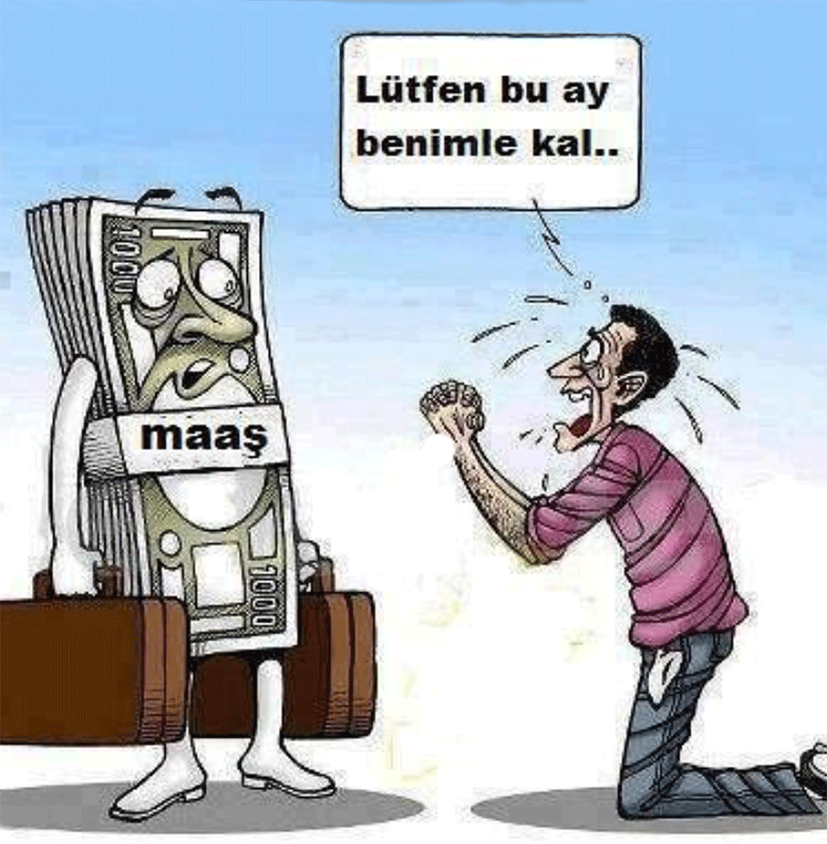
Maaşınız ve varsa ek gelirleriniz elinize geçtiğinde ilk önce tasarrufu ayırmak hem biriktirmek için teşvik edecek hem de ek bir gider durumunda birikiminizi bozmamanıza olanak sağlayacaktır.
Bunun için toplam gelirim içerisinde şu kadar biriktiririm demek yetmez, ayırdığınız tasarrufu mutlaka ana hesap kaleminizden başka bir hesaba taşıyın…Maaşınızın yattığı banka hesabında ya da evde tutulan tasarruflara sadık kalmak zordur…İhtiyaç dışı tüketimin bu kadar normalleştiği bir ortamda tasarruf yapmak da o denli zorlaşıyor.

Slide 18
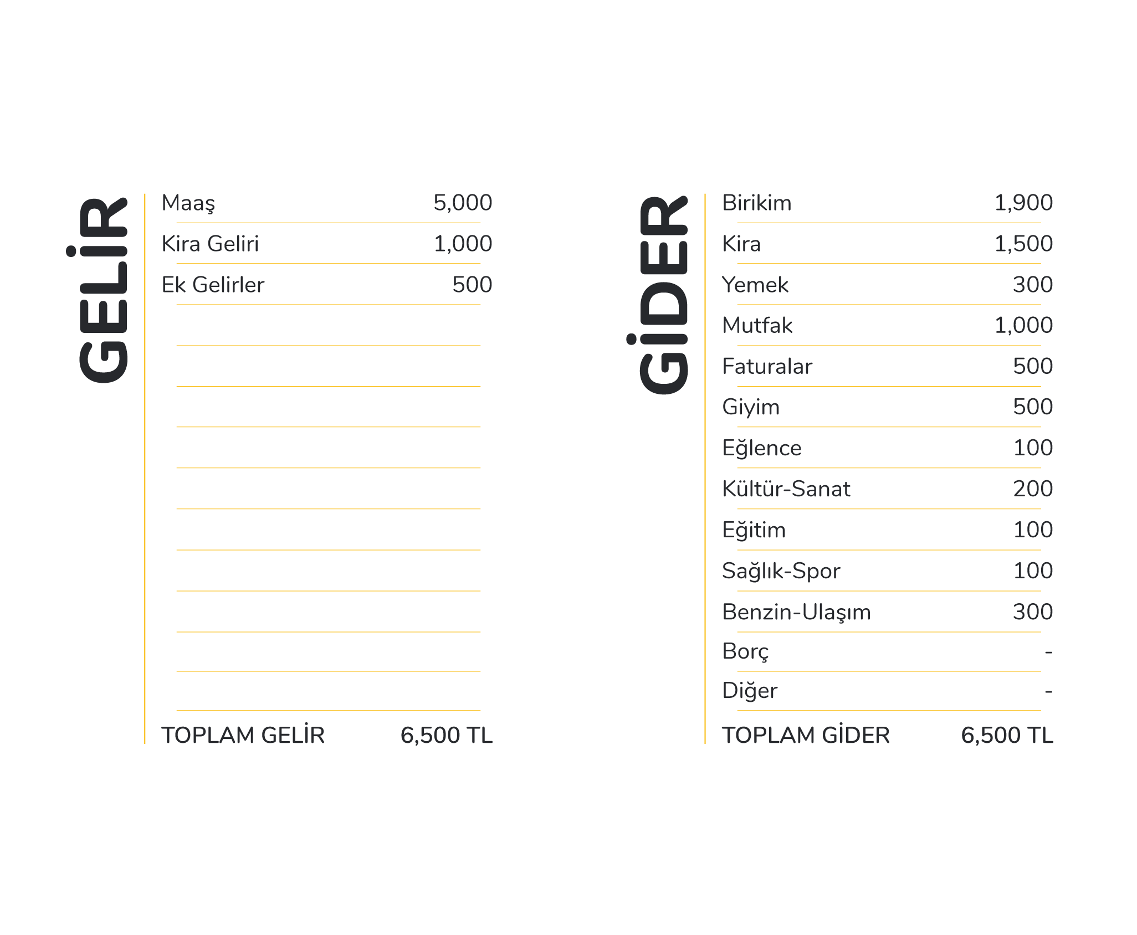

Örnek Bütçe Planı

Slide 19

Gelir Çeşitlendirme
Ana mesleğimizin yanında ilgi duyduğumuz bir alan üzerine de çalışmamız, ek gelir üretmemiz hem emeklilikte hem de birikim yapmada faydamıza olabilir.
Yapay zekâ ve robotların iş gücü piyasasına çıkması ile birlikte insanların istihdam ortamının değişeceği bekleniyor.

Slide 20

Alternatif Para Kazanma Yöntemleri
Bilgisayar Becerileri (Web sitesi tasarlama, yazılım, kodlama)
Yabancı dil becerileri (Çeviri ve rehberlik)
İletişim becerileri (Moderatörlük, Eğitici videolar)
Sanatsal beceriler (Müzik, resim, heykel, dublaj)
Yazma becerileri (Blog, Kitap, Dergi yazıları)
Ana gelir sağlayıcı işimizin yanında farklı alanlarda da para kazanmak mümkün. Bunun için bilgi ve becerilerimizi arttırmak gerekir.

Slide 21


Kendine Borçlanmak
Tasarruf harcamalardan önce ayrılır.
Maaşı alınca ilk borcu kendinize ödeyin, yani geleceğinize!
Yapılan araştırmalar ülkemizde bireylerin yarısından fazlasının önce harcamaları yaptığını sonra kalırsa tasarruf ayırdığını gösteriyor.
Toplum olarak borçlanarak araba, ev sahibi olduğumuz aşikâr…Peki neden tasarruflarımızı da “sanki borç ödüyormuş gibi” yapmayalım? Maaşınız ve varsa ek gelirleriniz elinize geçtiğinde ilk önce tasarrufu ayırmak hem biriktirmek için teşvik edecek hem de ek bir gider durumunda birikiminizi bozmamanıza olanak sağlayacaktır.

Slide 22
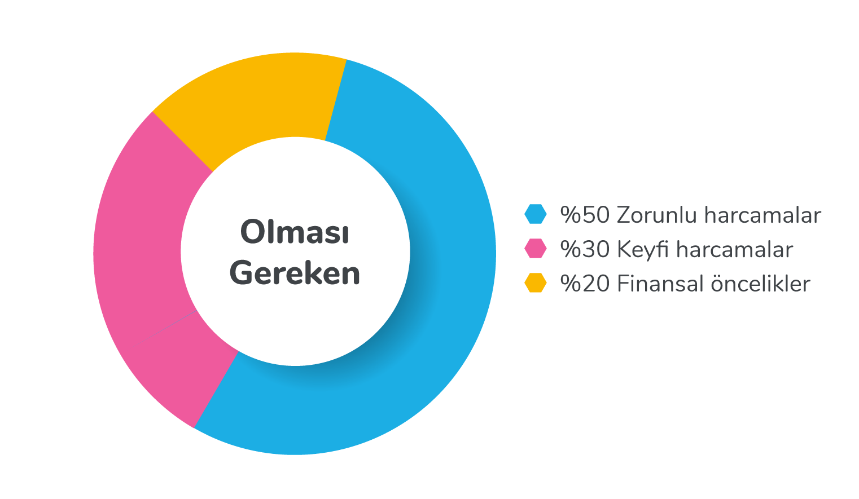
20 – 30 – 50 Kuralı
Genel kaide olmamakla birlikte bütçe yaparken bu dağılımı dikkate alabilirsiniz.
-Gelirin %50’si gerekli harcamalara (gıda, ulaşım, ev giderleri, faturalar…)
-Gelirin %20’si finansal önceliklere (emeklilik, borç, düğün, ev peşinatı.. .gibi hedefler için birikim…)
-Gelirin %30’u keyfi harcamalara (spor, akşam yemeği, sinema…) ayrılabilir.

Slide 23
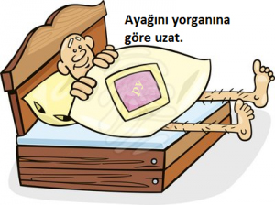

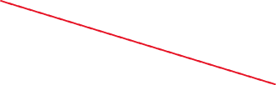

Altın kural
GELİR – HARCAMALAR = BİRİKİM
GELİR – BİRİKİM = HARCAMALAR
Gelirinden fazla harcama!

Slide 24

İyi bir bütçe nasıl olmalı ?
Bütçeniz gerçekçi olmalı. Çok tasarruf etmek için kısıtlı bütçe oluşturmak uzun vadede bütçe planınızı bozmanıza sebep olabilir.
Önce sabit giderler ödenmeli. Kira, fatura gibi. Sonra tasarrufunuzu ayırın. Kalan tutarı en son değişken giderleriniz için kullanın. Önce harcamalarınızı yapar, sonra tasarruf ederseniz çok zorlanırsınız.
Bütçe iki taraflı bir dengedir. Sadece giderleri kısmayı değil gelirinizi arttırmayı da düşünün.
Özellikle sabit gelirlilerde bütçe aylık oluşturulmalı.

Slide 25

Finansal Hatalar Neden Yapılır ?
Harcama yaparken rasyonel davranmamak
Ekonomik kararlarda psikolojinin etkisi
Plansızlık
Kendimize hak görmek
Gelirinden fazla harcamak

Slide 26
İstek mi İhtiyaç mı ?
Harcamalarımıza karar verirken; istek, ihtiyaç ayrımı yapıyor musunuz? Kendinize karşı dürüst olun.
Bu ürüne gerçekten ihtiyacım var mı?
Bu giysiyi ya da ayakkabıyı kaç değişik şekilde giyebilirim?
İnternet alışverişinden bu ürünü daha uygun fiyata bulabilir miyim?

Slide 27

10 Saniye Kuralı !
Satın almadan önce 10 saniye düşünmeyi unutma !

Slide 28
10 Saniye Kuralı !
Harcamalarımıza karar verirken; istek, ihtiyaç ayrımı yapıyor musunuz?
Satın almadan önce kendinize 10 saniye verin. Kendinize karşı dürüst olun.
Gerçekten bunu almaya ihtiyacım var mı?
Bunu gerçekten istiyor muyum?
Evde buna benzer bir şeyim var mı?
Alsam bunu ne kadar sürede kullanacağım?
Bu harcamayı yapmak beni hedeflerimden ne kadar uzaklaştıracak?
Bunları düşünmek için kasaya gitmeden önce kendinize bir 10 saniye tanıyın.
10 Saniye kuralı herkes için geçerli bir kavram değildir. Almaya gereksinim duyduğumuz malın gereksinimine göre değişmektedir.

Slide 29
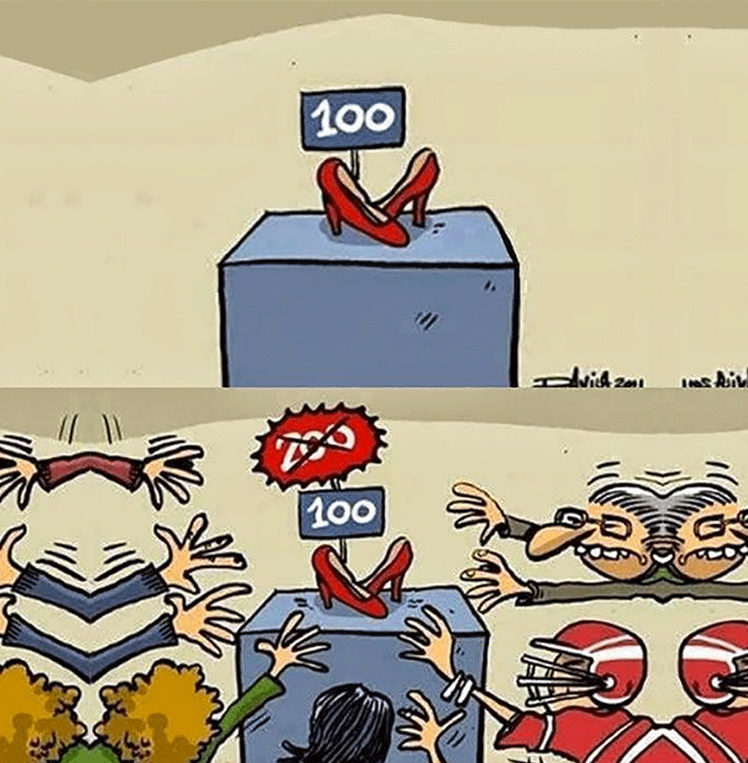
Her indirim gerçek indirim olmayabilir !
İndirim Günlerinde beynimiz bize oyun oynar.
Almaya niyetlendiğiniz ürünü kasaya götürmeden önce kendinize şunu sorun:
“Bu ürüne gerçekten ihtiyacım var mı?”
Eğer cevabınız “hayır” ise onu usulca bırakın.
Cevabınız “ama indirime girmiş” ise derin nefes alın ve 10 saniye bekleyin. Ve soruyu tekrar sorun kendinize. “Bu ürüne gerçekten ihtiyacım var mı?”
Hangi maaş seviyesinde, hangi pozisyonda çalışırsanız çalışın gelirinizin garanti olmadığını olduğunuzu unutmayın.
Notes:
Her indirim, gerçek bir indirim olmayabilir.

Slide 30
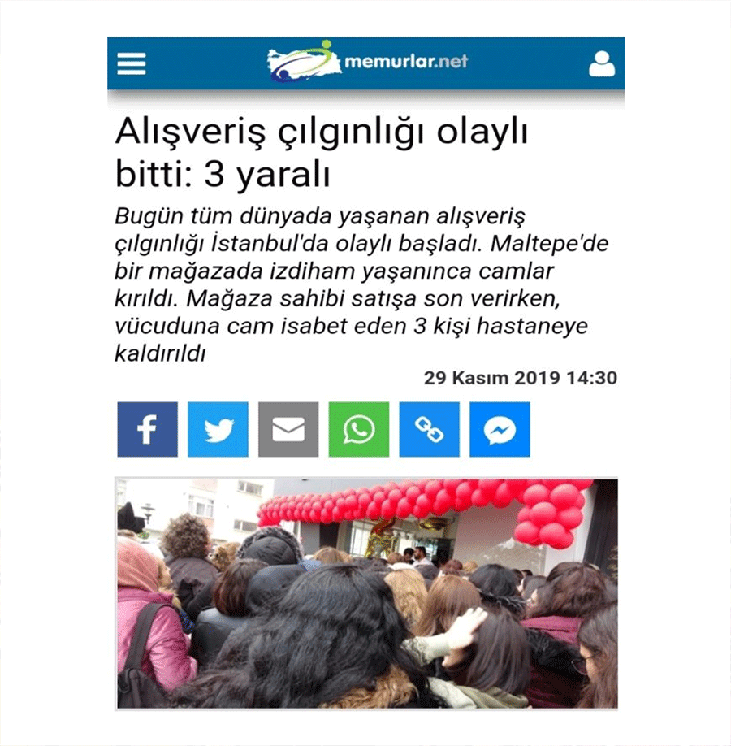
Her indirim gerçek indirim olmayabilir !
İnsan bazen klasik ekonomi biliminin tanımladığı gibi homoeconomicus değil yani akıllıca hareket etmiyor.

Slide 31
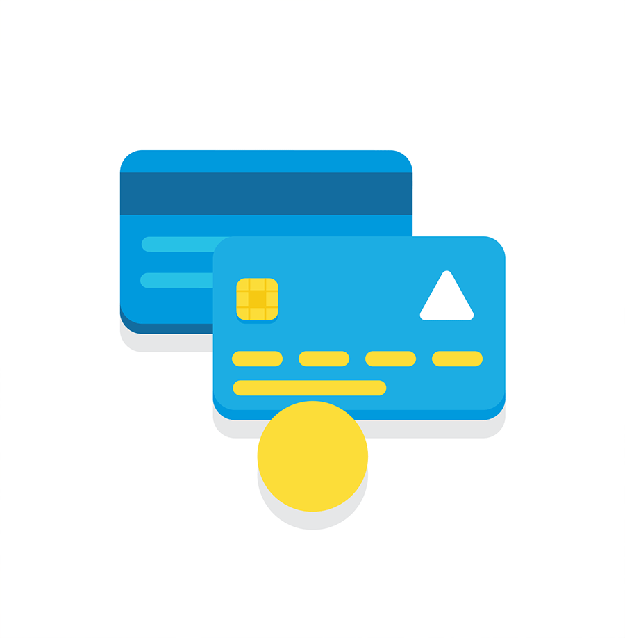
Alışverişe Giderken…
Piyasa araştırması yapmadan alışveriş yapmayalım.
Evde bir alışveriş listesi hazırlayalım.
Küçük marketlere gitmeye çalışın.
Alışverişe aç gitmemeye çalışın.
Sırf indirimde diye ihtiyacınız olmayan bir şeyi almayın.
Bozulan bir ürünü önce tamir ettirmeyi deneyin.

Slide 32

Acil Durum Fonu
Kaza
İşten çıkma
Sağlık sorunları
Hırsızlık
Doğal afet

Slide 33
Acil Durum Fonu
Acil Durum Fonu biriktirmeliyiz! Acil durumlara karşı bir kenarda size maliyeti olmayan birikiminizin hesabınız. Yani beklenmedik olaylar karşısında güçlü olmanızı sağlayan nakit para. Bu para en az giderlerinizin 3 katı miktarında olmalı. Acil Durum Fonu’nun 4 önemli şartı var:
Bu para nakit olmalı,
Kolay erişilebilir olmalı,
Ayrı bir hesapta olmalı,
Maliyeti olmamalı.
Yani acil durum fonu bir yatırım aracında durmamalıdır.
Acil durum geldiğinde zarardayım bozdurmasam mı diye düşünmemelisiniz. Üzerinde düşünmenizi istediğim çok önemli bir soru var. Hangisi sizi daha güçlü hissettirir? Şık bir elbise mi yoksa 3 aylık acil durum fonunuz mu? Asla benim başıma acil bir şey gelmez demeyin. Her şey insanlar için!
Resim: "Acil durumlarda camı kırınız!" dan yola çıkarak, kırık cam ve içinden çıkan bir ağaç hayatı temsil ediyor. Kısaca bir kurtuluş simgesidir.

Slide 34
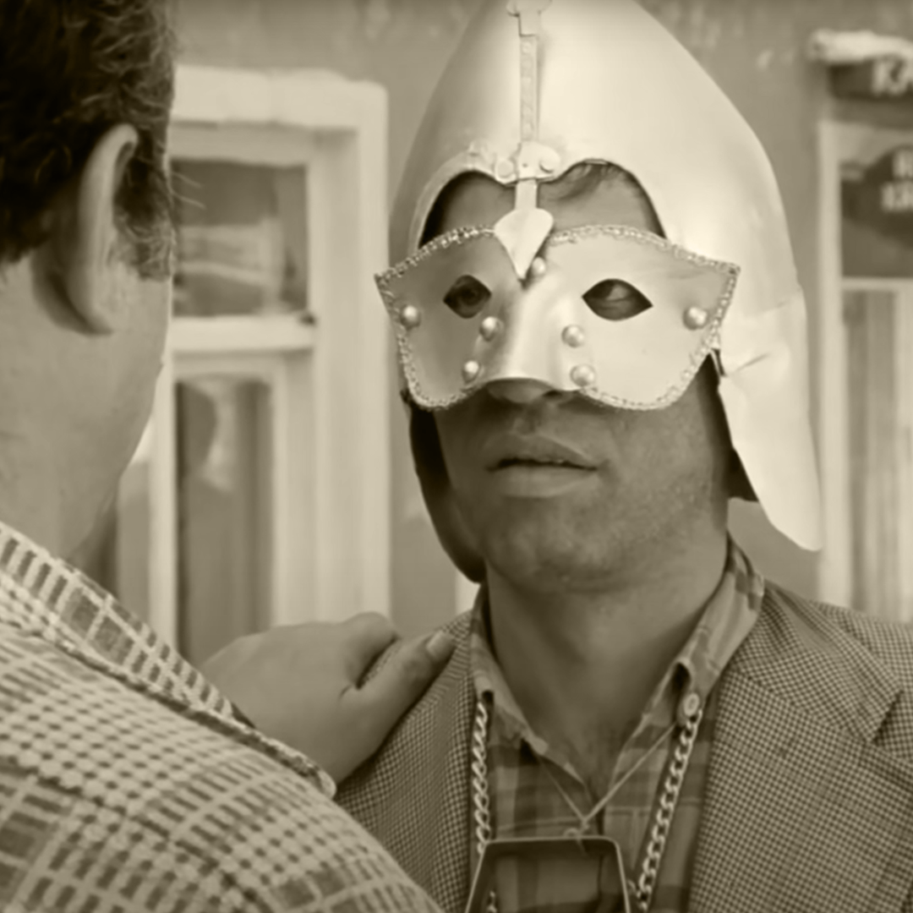
Borçlanma

Slide 35

Niye borçlanıyoruz?
Borç nedir?
İyi borç kötü borç kavramı
Borçlanmadan önce (kendini sorgula)
Akıllı borçlanma
Borçlanmanın maliyeti
Borç kapatma
Kredi sicili konuları incelenecektir.
Borçlarımızı yönetmek oldukça zor bir durum, evet. Atla Gel Şaban filminde Kemal Sunal bakkala, kasaba yakalanmamak için girdiği kılık aslında borçlu bir kişinin yaşadığı zorlu durumu özetle anlatıyor. Bu durumda olmamak için borçlarımızı yönetebilmek önemlidir.

Slide 36
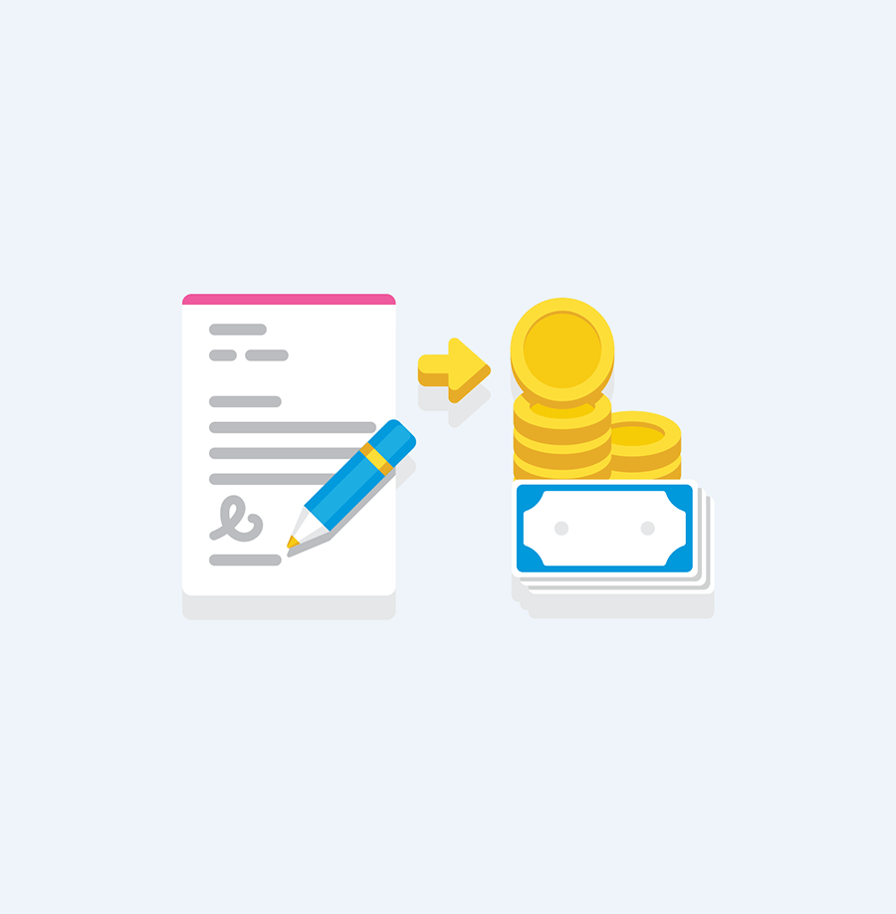
Borçlanmak kötü bir şey mi ?
Amaçlı Borç
Amaçsız Borç
Borçlarınızın bir amacı var mı, yoksa amaçsız mı borçlanıyorsunuz?

Slide 37
Amaçsız Borç;
  Kontrolsüz Harcama
  Gereksiz Alışveriş Borcu
  Bütçeyi Zorlayan aktivite
Amaçlı Borç;
  Eğitim öğrenci kredisi
  Yakın arkadaşlara yardım
Ne için borçlanıyorsunuz?
Ne için borçlandığımızı bilirsek, önceden önlemimizi alabiliriz.
Dişiniz ağrıdığında hap alarak geçiştirebilirsin ya da doktora giderek dişinize kanal tedavisi yaptırarak sorundan kökten kurtulabilirsiniz.
Borç analizi yapmak da, neden borçlandığımızı bilmek de bizim kendimizi tanımamızı sağlar. Geceleri yatarken finansal huzur içinde uyumamızı sağlar.

Slide 38

Borçlanırken kendine sor !
Düzenli bir gelirim var mı? Ne kadar?
Tahmini giderlerim ne kadar?
Borcum, ödeme gücümü aşarsa karşılık gösterecek varlıklarım neler?
Birikimlerim ne kadar?
Daha önce borç alıp ödedim mi? Nasıl bir deneyimdi?
Kredi kullanmaya giderken hazırlıklı olarak gidiyor musunuz?
Bankaya gitmeden önce kendi araştırmanızı yaparak hazırlıklı gidin. Banka size daha ucuz olduğunu söyleyerek ihtiyacınızdan fazla kredi vermek isteyebilir.

Slide 39
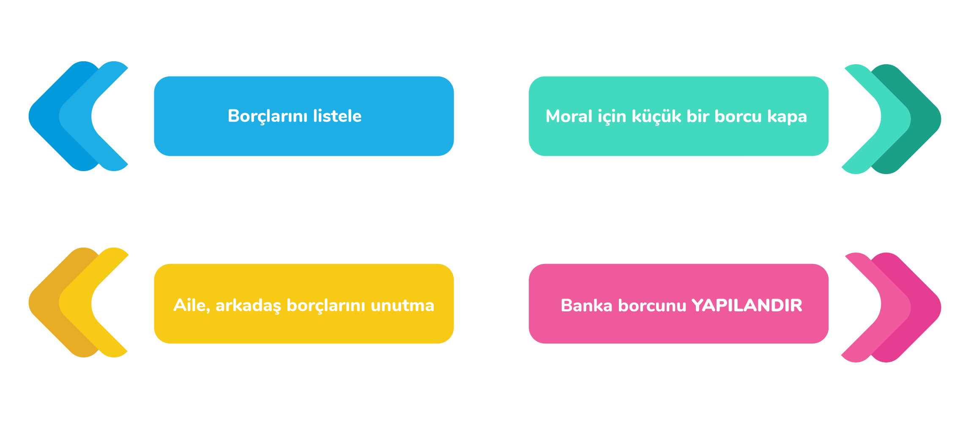
Borç Kapama Planı

Slide 40
Borç Kapama Planı
Borç aldığınızda nasıl ödeyeceğinizi düşünüyor musunuz? Borç kapatma planı yapıyor musunuz?
Borçlarını faizine göre listele. Borcunu kapamaya faizi en yüksek olandan başla.
  Moral için küçük bir-iki borcu kapayabilirsin.
  Aile, arkadaş borçlarını unutma.
Bankanla samimiyetle konuş,
borcunu YAPILANDIR.

Slide 41
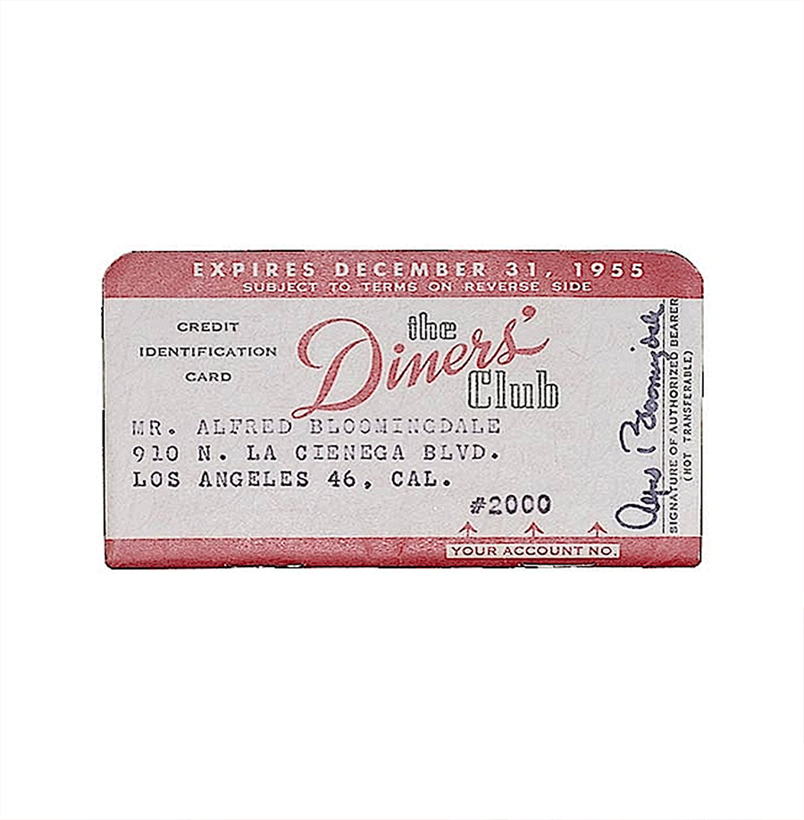
İlk Kredi Kartı
İlk kredi kartı 1920’lerde ABD’de petrol şirketleri, otel zincirleri ve lokantalarda kullanılmak üzere bazı şirketlerin kullanımı ile ortaya çıkmıştır.

Slide 42
İlk kredi kartı 1920’lerde ABD’de petrol şirketleri, otel zincirleri ve lokantalarda kullanılmak üzere bazı şirketlerin kullanımı ile ortaya çıkmıştır. Ancak ilk evrensel kredi kartı, 1950’de seyahat ve eğlence kartı olarak bilinen “Diners’Club” ile başlamıştır.
Diners Club kartının ortaya çıkış hikayesi ise oldukça ilginç…ABD’de Frank McNamara isimli prestijli bir avukat önemli bir müşterisini lüks bir restoranda yemeğe davet ediyor. Yemek sonunda hesabı ödemek isteyen Frank, cüzdanının yanında olmadığını fark ediyor. Müşterisine karşı mahcup olmamak için kartvizitinin arkasını imzalayıp lokantaya veriyor. Frank, yaşadığı bu olay üzerine düşünüyor. Böylelikle Diners Club kredi kartının fikri ortaya çıkıyor. Kartın sloganını ise “Dine and Sign” (ye ve imzala) şeklinde belirliyor. Kısa sürede bankaların dikkatini çeken bu kredi kartının kullanımı hızla artıyor.

Slide 43


Kredi Kartlarını Nasıl Kullanmalıyız ?
Kredi Kartları bir borçlanma aracı değildir.
Kredi Kartları bir ödeme aracıdır.
Borç, asgari tutar ödenerek bitmez !

Slide 44
Kredi Kartlarını Nasıl Kullanmalıyız ?
Örnek: Kredi kartı limitinden 3000 TL harcandığını ve sadece 900 TL’lik asgari ödemenin yapıldığını düşünelim. Borcun geri kalan 2100 TL’lik kısmına TCMB tarafından azami olarak belirlenen ve %2.25 olan alışveriş (akdi) faizi uygulanır. Bu durumda, bankaya bir sonraki hesap kesim tarihine kadar 47,25 TL faiz ödersiniz.
Kredi kartının sadece asgari tutarının ödenerek her ay bütçe oluşturulması, aile bütçesine ciddi sıkıntı verir. İlerleyen aylarda borçlar katlanarak artar ve ödemek giderek zorlaşır.
Borçların ödenmemesi halinde negatif kredi notunuz bankaların başvuru sırasında kontrol ettikleri veri tabanına eklenir ve bu durum ileride kredi kartı ve kredi başvurularınızı olumsuz etkiler.

Slide 45
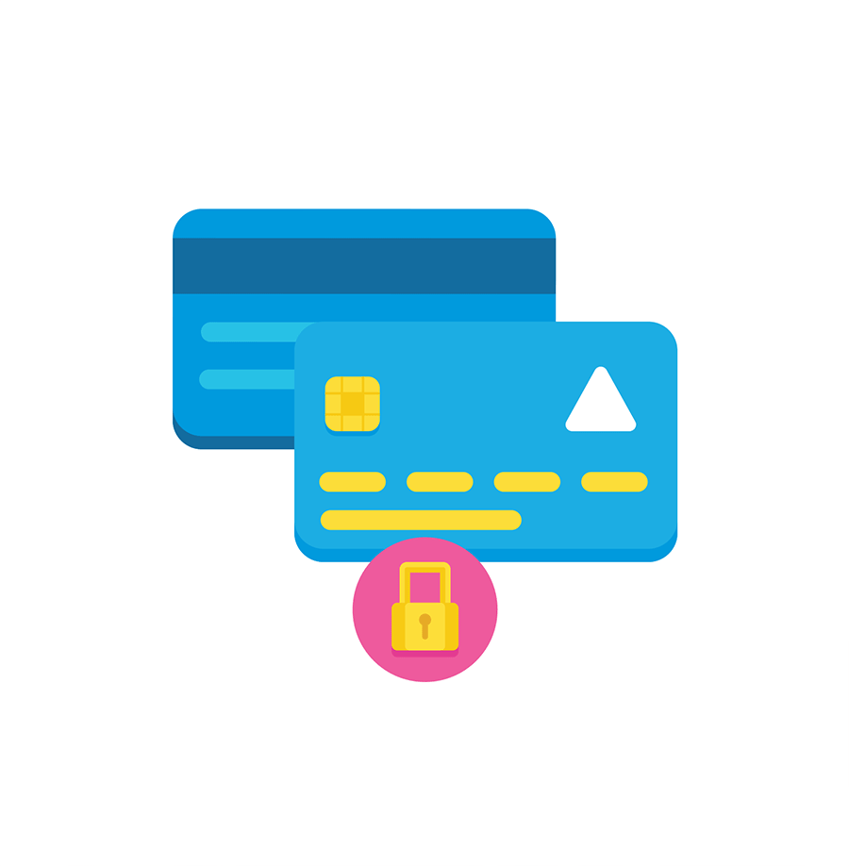
Kredi kartı ve kredi borcu ödeyemeyince ne olur ?
İlk ay sms ve mail ile uyarı
İkinci ay adrese yazılı bildirim
Üçüncü ay banka avukatları tarafından aranma
Ödeyecek durumunuz yok ise icra dosyanız açılır ve icra takibine başlanır.
Tarafınıza bir yazı gelir ve teslim aldıktan 7 gün içerisinde borcu ödemezseniz haciz için adresinize gelinir.

Slide 46
Kredi Kartı borcumdan nasıl kurtulabilirim ?
Limiti azalt
Kredi kartı sayısını düşür
Her alışverişte kartını yanına alma, evde bırak.
Online satış sitelerinin telefonuna bildirim yollamasına izin vermemeye çalış; bu uyarıcı mesajlar beynin harcama dürtüsünü harekete geçiriyor.

Slide 47
Kredi kartı limitimizi neye göre belirlemeliyiz?
İdeal olan limit, her ay ekstre borcunuzun tamamını ödeyebileceğiniz kadardır. Ancak taksitli işlemleri de baz alırsak kredi kartı limitinin en fazla aylık geliriniz kadar olması yeterli olacaktır. Yani 1’e 1 oranında…Taksitli işlemleriniz çok sayıda ise belki bu oranın biraz üzerinde limit de uygun olabilir.

Slide 48
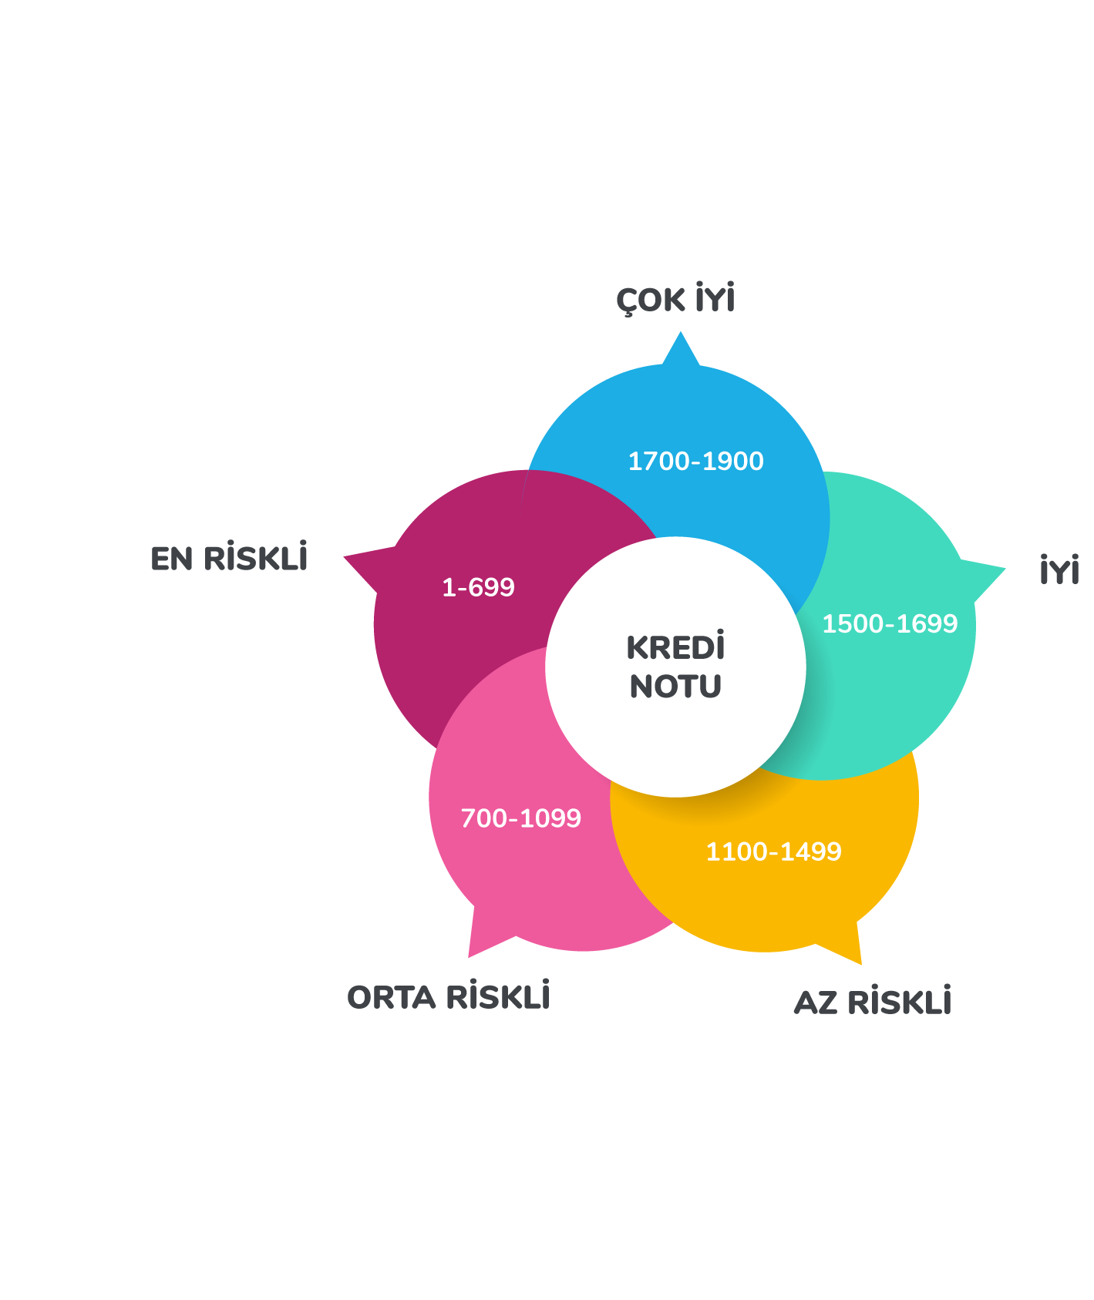
Kredi Notu Nedir ?
Kredi notu, bankalardan kullanılan bireysel nitelikli tüm kredi ve kredi kartı hesaplarının geçmiş verileri üzerinden oluşturulur.
Bu bir nevi, banka ve finansal kurumların baktığı finansal karnemizdir.

Slide 49
Türkiye’de henüz oldukça yeni olan kredi notu ölçme sistemi, “Kredi Kayıt Bürosu” tarafından “Findeks” adı altında bir platform tarafından yönetiliyor. Yetkili tek kurum olan findeks, bireylerin finansal karnelerini oluşturuyor. Bankalar da sizin kredi notunuzu bu sistemden öğrenirler.
Findekse göre kredi notunuz şunlardan oluşmaktadır:
Bu unsurlara göre hesaplanan kredi notu 1 ile 1900 değerleri arasında değişmektedir. 1 en riskli puan iken, 1900 en az riskli puandır. Daha önce kredi ya da kredi kartı kullanan, kredili mevduat hesabı bulunan herkesin bir kredi notu vardır. Birinin kredi notu 0 (sıfır) çıkıyorsa o kişi bankacılık sistemine dahil olmamış demektir.

Slide 50

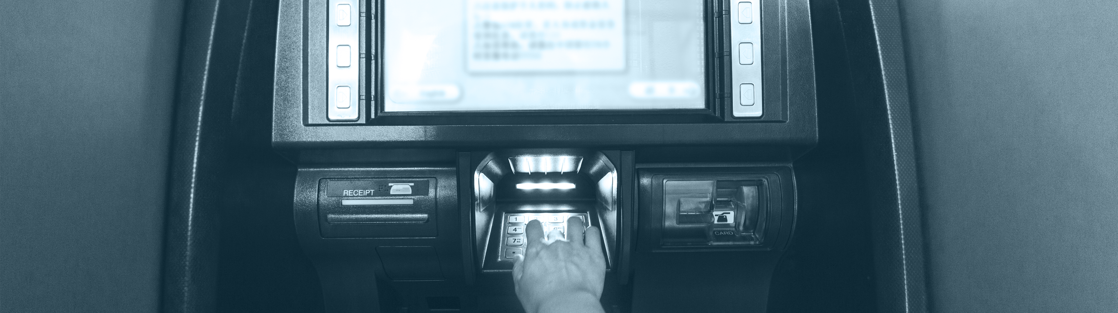
Bankada paramız güvende mi ?
«1.200.000 Türk Lirasına kadar sigorta güvencesi kapsamındadır.»

Slide 51

Bankada unutulan para ne olur ?
Bir hesap 10 yıl hiçbir işlem yapılmazsa;
Zaman aşımına uğrar
TMSF’ye devrolur.

Slide 52
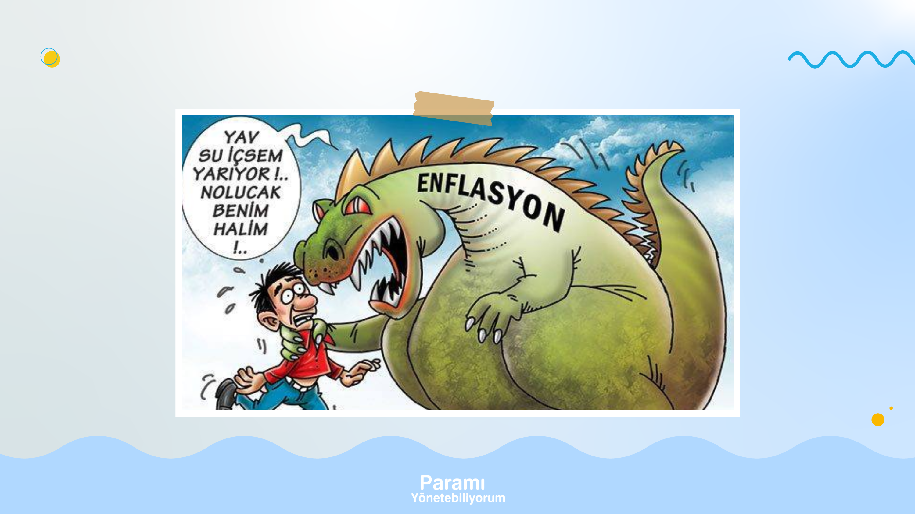

Enflasyonun teorik tanımı şu şekilde: “Fiyatlar genel seviyesinin sürekli artışıdır.”

Slide 53
Enflasyon Ne Değildir ?
Enflasyondan kasıt, bir ürün ya da hizmetin fiyatının tek başına artması değildir.
Enflasyon aslında bir sepettir.
Örneğin, özellikle gıda fiyatlarında mevsimsel farklılıklardan kaynaklanan fiyat değişimleri sıklıkla yaşanmaktadır.
Patlıcanın fiyatının Kasım ayında 5 TL, Aralık’ta 4 TL, Şubat’ta ise 6 TL olması patlıcanın enflasyonun olduğunu ifade etmez. Önemli olan enflasyon sepetinin tamamının hesaplanmasıdır.
Türkiye İstatistik Kurumu (TÜİK), Türkiye’de ikamet eden hanelere yaptığı anketlerin sonucuna göre mal ve hizmet gruplarını ağırlıklarına göre sınıflandırarak bir sepet oluşturmuştur. Zaman zaman bu sepetten bazı ürünler çıkar, bazıları ise eklenir. Burada aslolan, bu sepetin tamamının fiyatlarının yüzdesel olarak yükselmesi ya da çıkmasıdır.

Slide 54
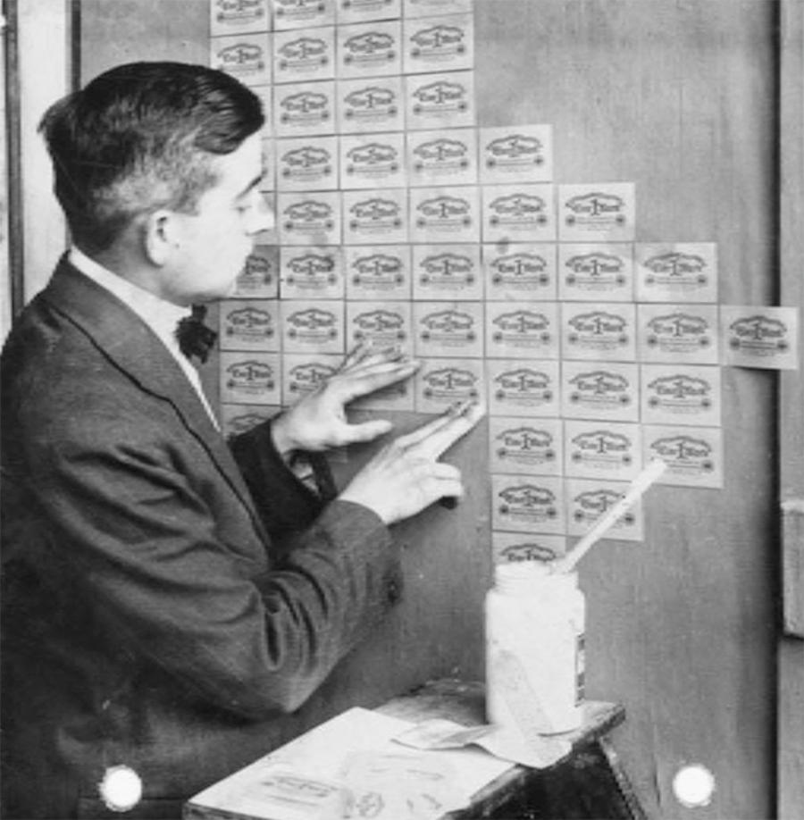
Hiperenflasyon
Almanya'da 1. Dünya Savaşı’ndan sonra oluşan hiperenflasyon parayı o kadar değersizleştirmiştir ki, banknotlar duvar kağıdı olarak kullanılmıştır.

Slide 55

Finansal Araçlar

Slide 56

En iyi yatırım aracı hangisidir ?
Herkes için geçerli olan, tek tip “en iyi yatırım aracı” diye tanımlanabilecek bir yatırım türü yoktur.
Yatırım araçlarının beklenen getirileri, dünyanın ve ülkenin içinde bulunduğu ekonomik duruma göre, yatırımcıların eğilimine göre değişir.
Her bireyin yaptığı birikimin hikayesi farklıdır.
O nedenle herkese aynı yatırım aracını önermek bireysel yatırımcı için hüsrana neden olabilir.

Slide 57

Yatırım yapmadan önce cevaplanması gereken sorular ?
Yatırımın tutarı nedir?
Yatırımın amacı nedir?
Kaybedersen ne hissedersin?
Kendini üç kelime ile anlat…
Eviniz, arabanız ve düzenli geliriniz var mı?
Piyasayı takip etmek için zamanınız ve yeterli bilginiz var mı?
Her yatırımcının risk seviyesi, karakter yapısı ve yaşı dolayısıyla hayata bakışı ve dolayısıyla beklediği getiri farklıdır.

Slide 58

Türk Yatırımcı Profili
En çok sahip olunan yatırım araçları; gayrimenkul, altın ve vadeli TL mevduat hesabıdır.
Borsa, yatırım fonu, bono ve tahvil, kira sertifikası ve faizsiz yatırım fonları, kripto para kullanımı %1 civarında kalmıştır.
Yüksek getiri için yüksek riski göze alabilenlerin oranı sadece %7’dir.
Kaynak: Cumhurbaşkanlığı Finans Ofisi’nin 2020 yılında yaptığı Türk halkının finansal algı ve tutumu araştırması

Slide 59
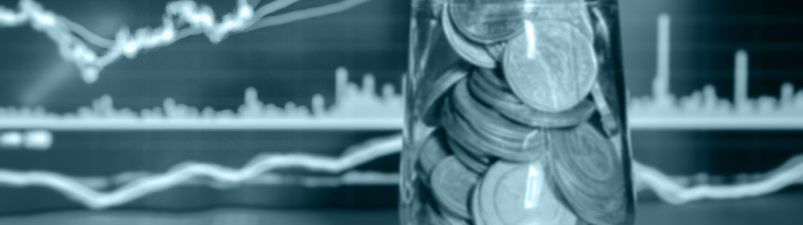
Risk - Getiri İlişkisi
«Bir yatırım aracından beklediğimiz getiri ne kadar yüksek ise, o yatırım aracının riski o kadar yüksektir.»
Örneğin, hisse senetleri yüksek riskli yatırım araçlarındandır.
Riskli araçlara yatırım yaparken kazanma olasılığınız yüksek olduğu kadar kaybetme olasılığınız da yüksektir.

Slide 60
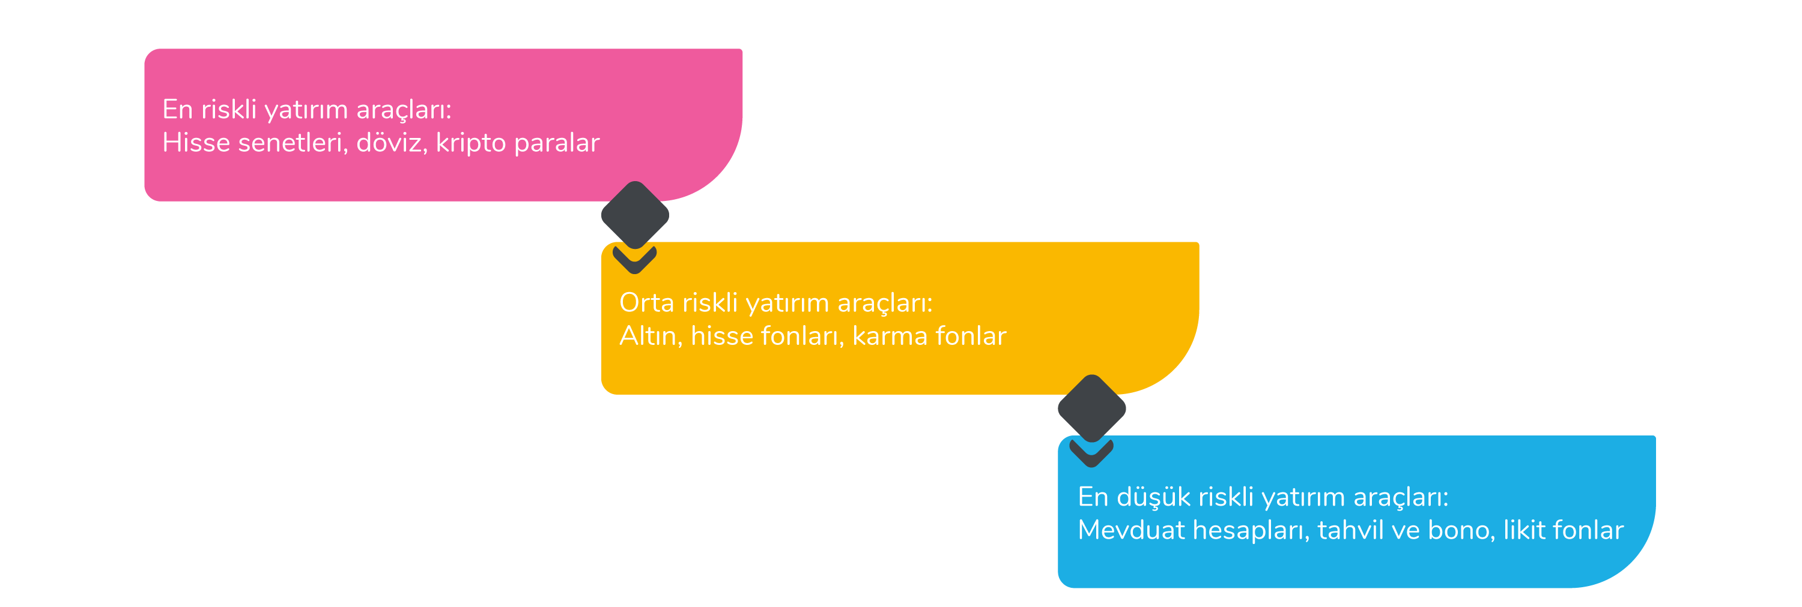
Risklerine Göre Yatırım Araçları

Slide 61
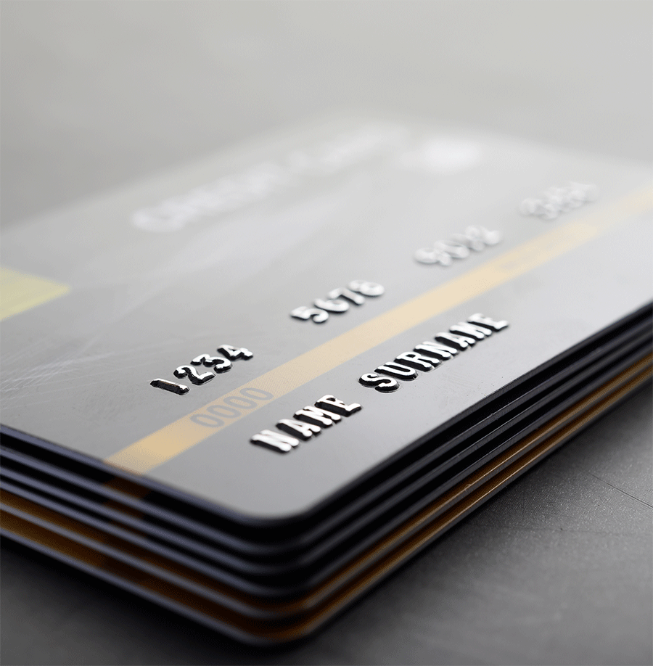
Vadeli Mevduat
Riski en düşük yatırım araçlarındandır.
Tasarrufun bankaya belirli bir süreliğine faiz karşılığında verilmesidir.
Enflasyonun faizden yüksek olduğu dönemlerde insanlar vadeli mevduata talep göstermezler. Talep dövize ve altına kayar.
Mevduat ve katılım bankalarındaki anapara ve faizin toplamı 1.200.000 TL’ye kadar sigortalıdır.
Fon fazlasının mevduat kabul eden bankalara belirli bir vade için önceden belirlenen faiz oranından emanet verildiği, vade bitince anapara ve faiz toplamının geri alındığı hesaptır. Enflasyonun faizlerden yüksek kaldığı dönemlerde insanlar vadeli hesapları pek tercih etmezler. Çünkü tasarruflarını enflasyona karşı koruyamamaktadırlar. Buna negatif getiri diyoruz.

Slide 62
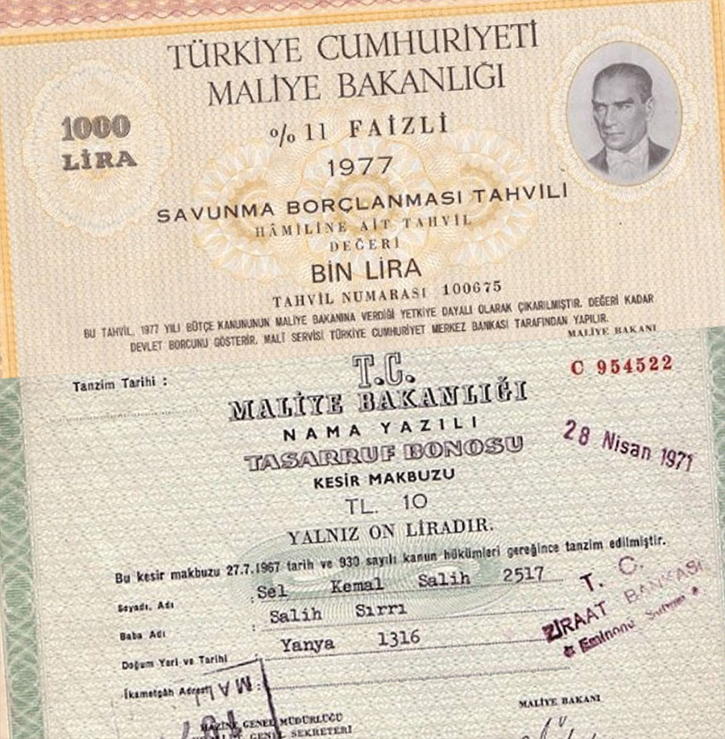
Tahvil ve Bono
Riski en düşük yatırım araçlarındandır.
Devlet Tahvili: devlet garantili uzun vadeli borçlanma aracıdır.
Hazine Bonosu: devlet garantili kısa vadeli borçlanma aracıdır.
Özel Sektör Tahvili: Özel şirketlerin uzun vadeli borçlanma aracıdır.
Finansman Bonosu: Özel şirketlerin kısa vadeli borçlanma aracıdır.
Tahvil : Özel Şirketler, kamu kuruluşları veya devlet tarafından çıkarılan bütçe finansmanı için kullanılan vadesi bir yıldan fazla olan borçlanma senetleridir. Bono ile arasındaki fark vadedir. Tahvilleri özel sektör çıkarırsa özel sektör tahvili; devlet çıkarırsa Devlet tahvili olarak anılır.

Slide 63
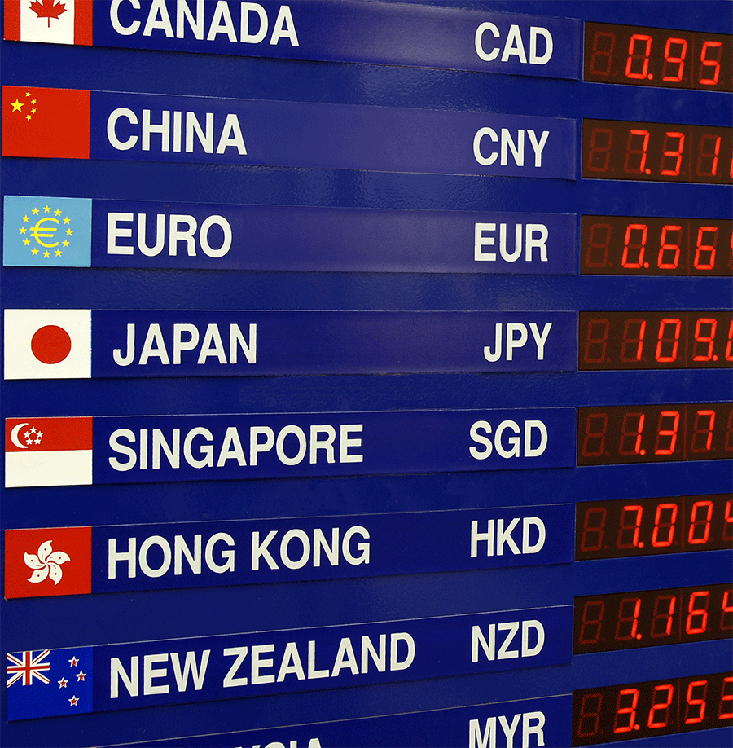
Döviz
Bir para biriminin bir başka para birimi karşısındaki değerine döviz kuru denir.
ABD Doları ve Euro en çok tercih edilen dövizlerdir.
İki veya daha fazla para birimi üzerinden yapılan alım-satım işlemleri yatırımcılar tarafından yoğun talep görmektedir. Dövizin yükselmesine ya da düşmesine çok sayıda faktör sebep olabilir. Profesyonel olmayanlar için döviz hareketlerini tahmin etmek daha da zordur. Bu yüzden, dövize yatırım risklidir.

Slide 64

Gayrimenkul
Bazı ekonomistler gayrimenkulü finansal bir yatırım olarak görmemektedir.
Teoride öyle olsa da ülkemizde orta ve uzun vadede en çok talep gören yatırımdır.
Diğer yatırımlara göre bir ev, dükkan ya da arsa sahibi olmanın psikolojik faktörleri daha baskındır. Miras bırakabilme, hemen elde çıkaramama, elle tutulur bir yatırım olması…
Aslında gayrimenkulün finansal bir yatırım aracı olarak tanımlanması tartışmalı bir konu. Bence bir taşınmaza dayandığı için gayrimenkul bir finansal yatırım değildir. Ancak Türkiye’de gayrimenkul birikimlerin değerlendirildiği bir yatırım şekli.

Slide 65
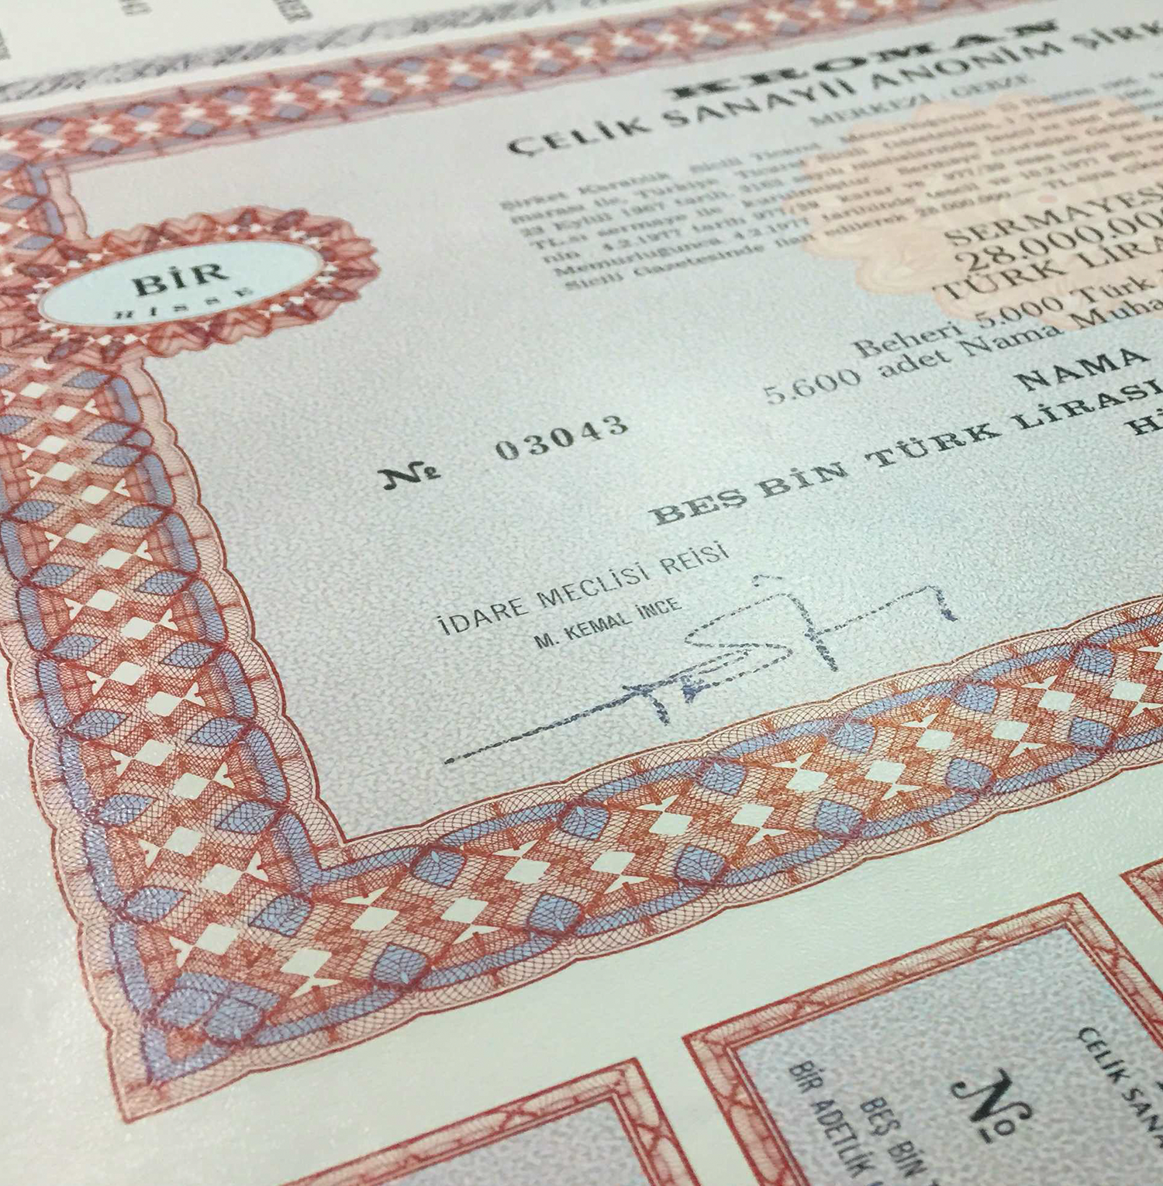
Hisse Senedi
Hisse senedini aldığınız şirketin ortağı olursunuz.
Hisse senetleri piyasası aslında çok yüksek riskli bir yatırım aracı olarak bilinse de temel analiz yapılarak uzun vade tercih edildiğinde orta riskli olarak nitelendirebileceğimiz bir yatırım aracıdır.
Hisse senetleri resmi borsalardan pay senedi olarak alınıp satılan kıymetli evraklardır. Hisse senedi yatırımcıları yaptıkları yatırımdan zaman içerisinde fiyat artışından ve kâr payı beklentisinden faydalanmak istemektedir.

Slide 66
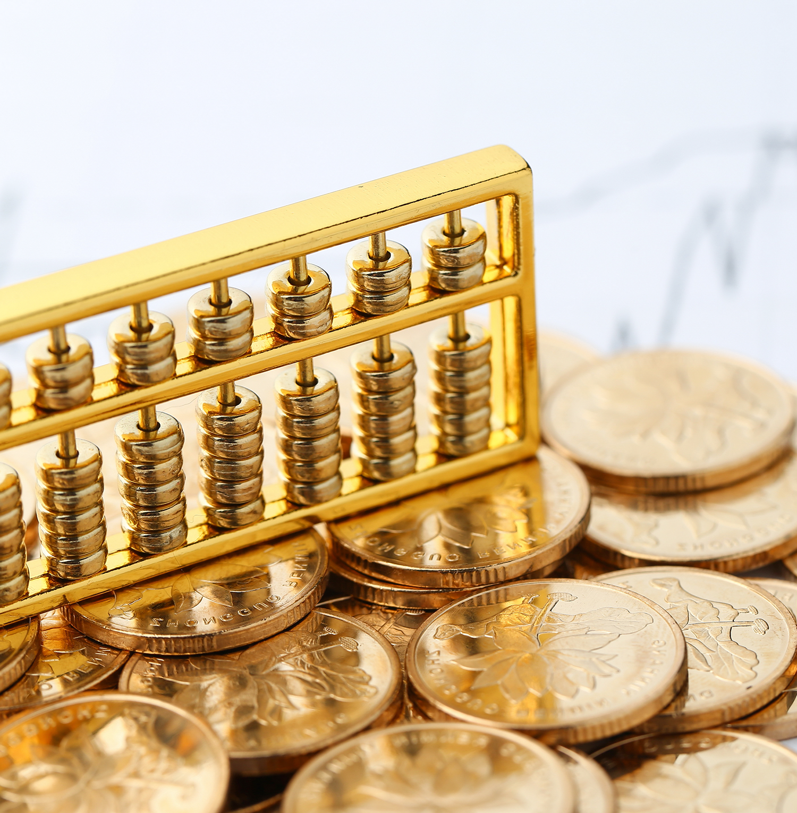
Altın
Yatırım anlamında onu bu kadar değerli yapan, finansal yatırım olarak kullanıldığında verdiği “psikolojik algı”dır.
Altını kötü günlerin garantisi olarak görmek, ona diğer yatırımlardan farklı anlamlar yüklemektedir.
Aslında “altın bir korku yatırımı”dır.
Toplumsal ve sosyolojik önemi de bulunan altın tüm dünyada istisnasız “değerli”dir. Bu kadar değerli yapan birtakım unsurlar var tabi ki. Bunların başında ekonomik değeri bir yana fiziksel anlamda düşünüldüğünde “bozulmaması” önemli bir unsurdur. Gümüş kararabilir, bakır oksitlenebilir, demir paslanabilir ancak altın binlerce yıl toprağın altında beklese de bozulmaz.

Slide 67
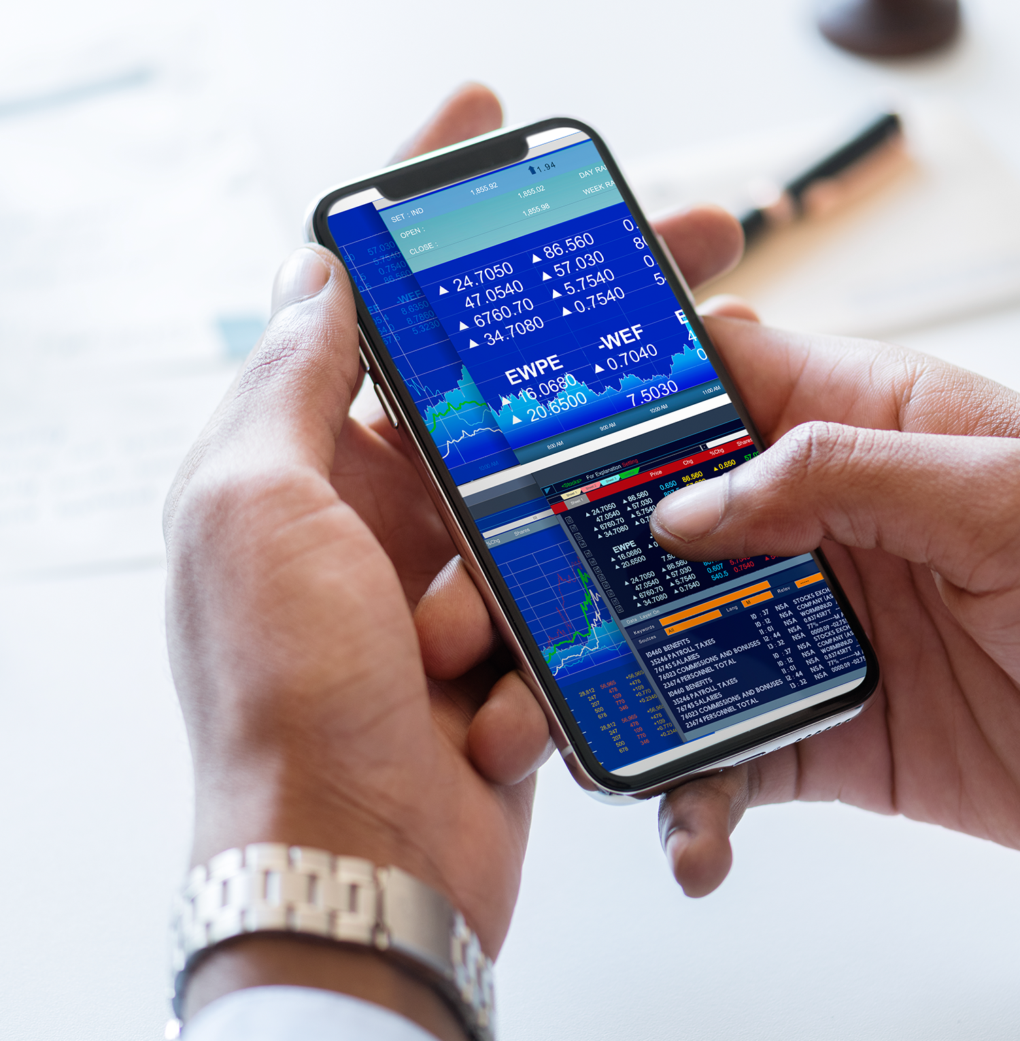
Yatırım Fonları
Neden tercih edilmeli?
Riski dağıtma ilkesine uyan en akıllıca yatırım aracı
Dengeli yatırım
Bilgisi ve zamanı olmayan yatırımcıların profesyonel fon yönetiminden faydalanması

Slide 68
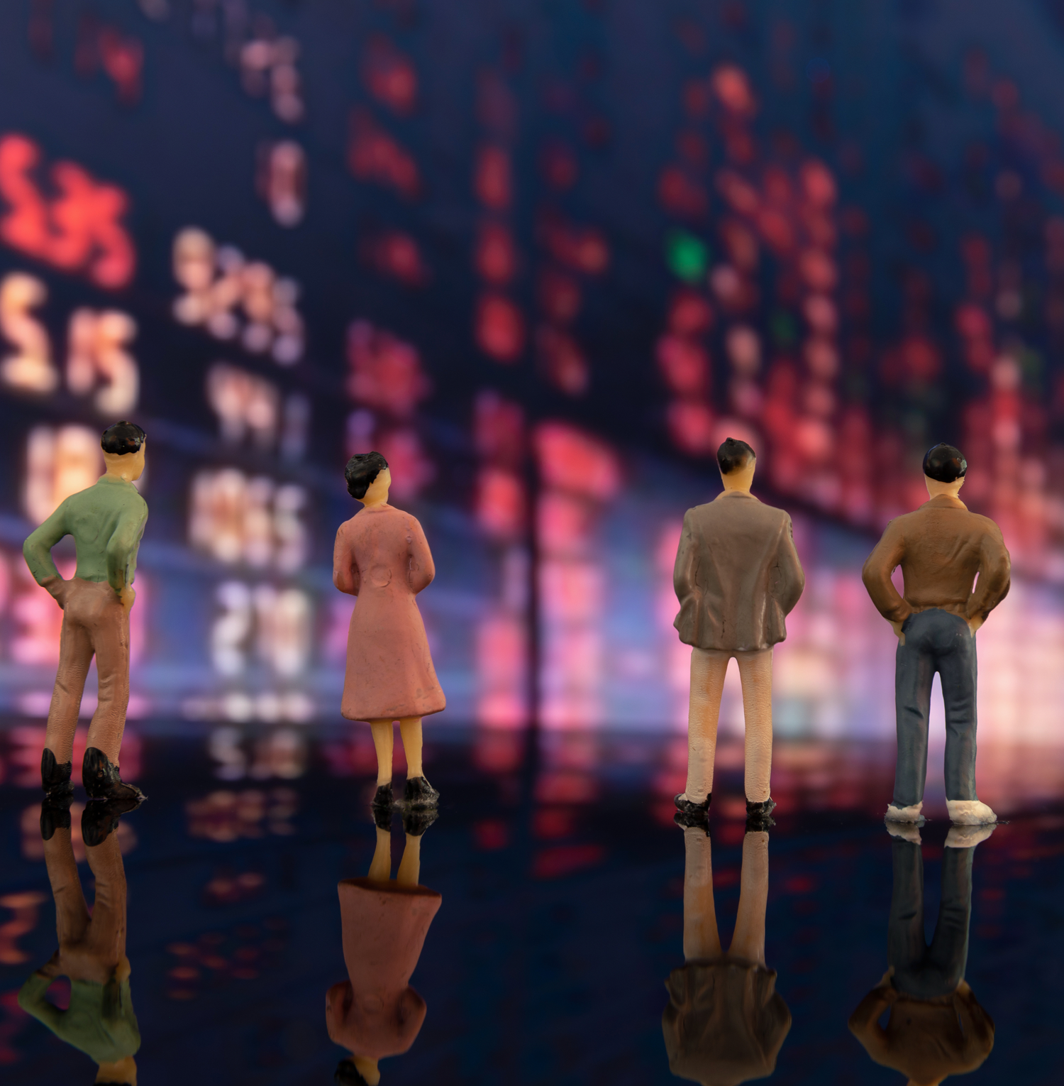
Forex
Foreks piyasaları dünya finans sisteminin en büyük piyasalarıdır.
Ülkelerin para birimlerinin yanı sıra altın, gümüş gibi kıymetli madenler ile pamuk, mısır gibi tarım ürünleri, emtialar, hisse senetleri ve borsa endekslerinin işlem gördüğü bir piyasadır.
5 gün 24 saat açık olan bu piyasalar, kaldıraçlı niteliktedir.
Kaldıraçlı piyasa demek, yatırımınızın belirli bir tutarına kadar işlem yapabilmeyi ifade ediyor. Türkiye’de bu oran 1/10 olarak düzenlenmiştir.

Slide 69
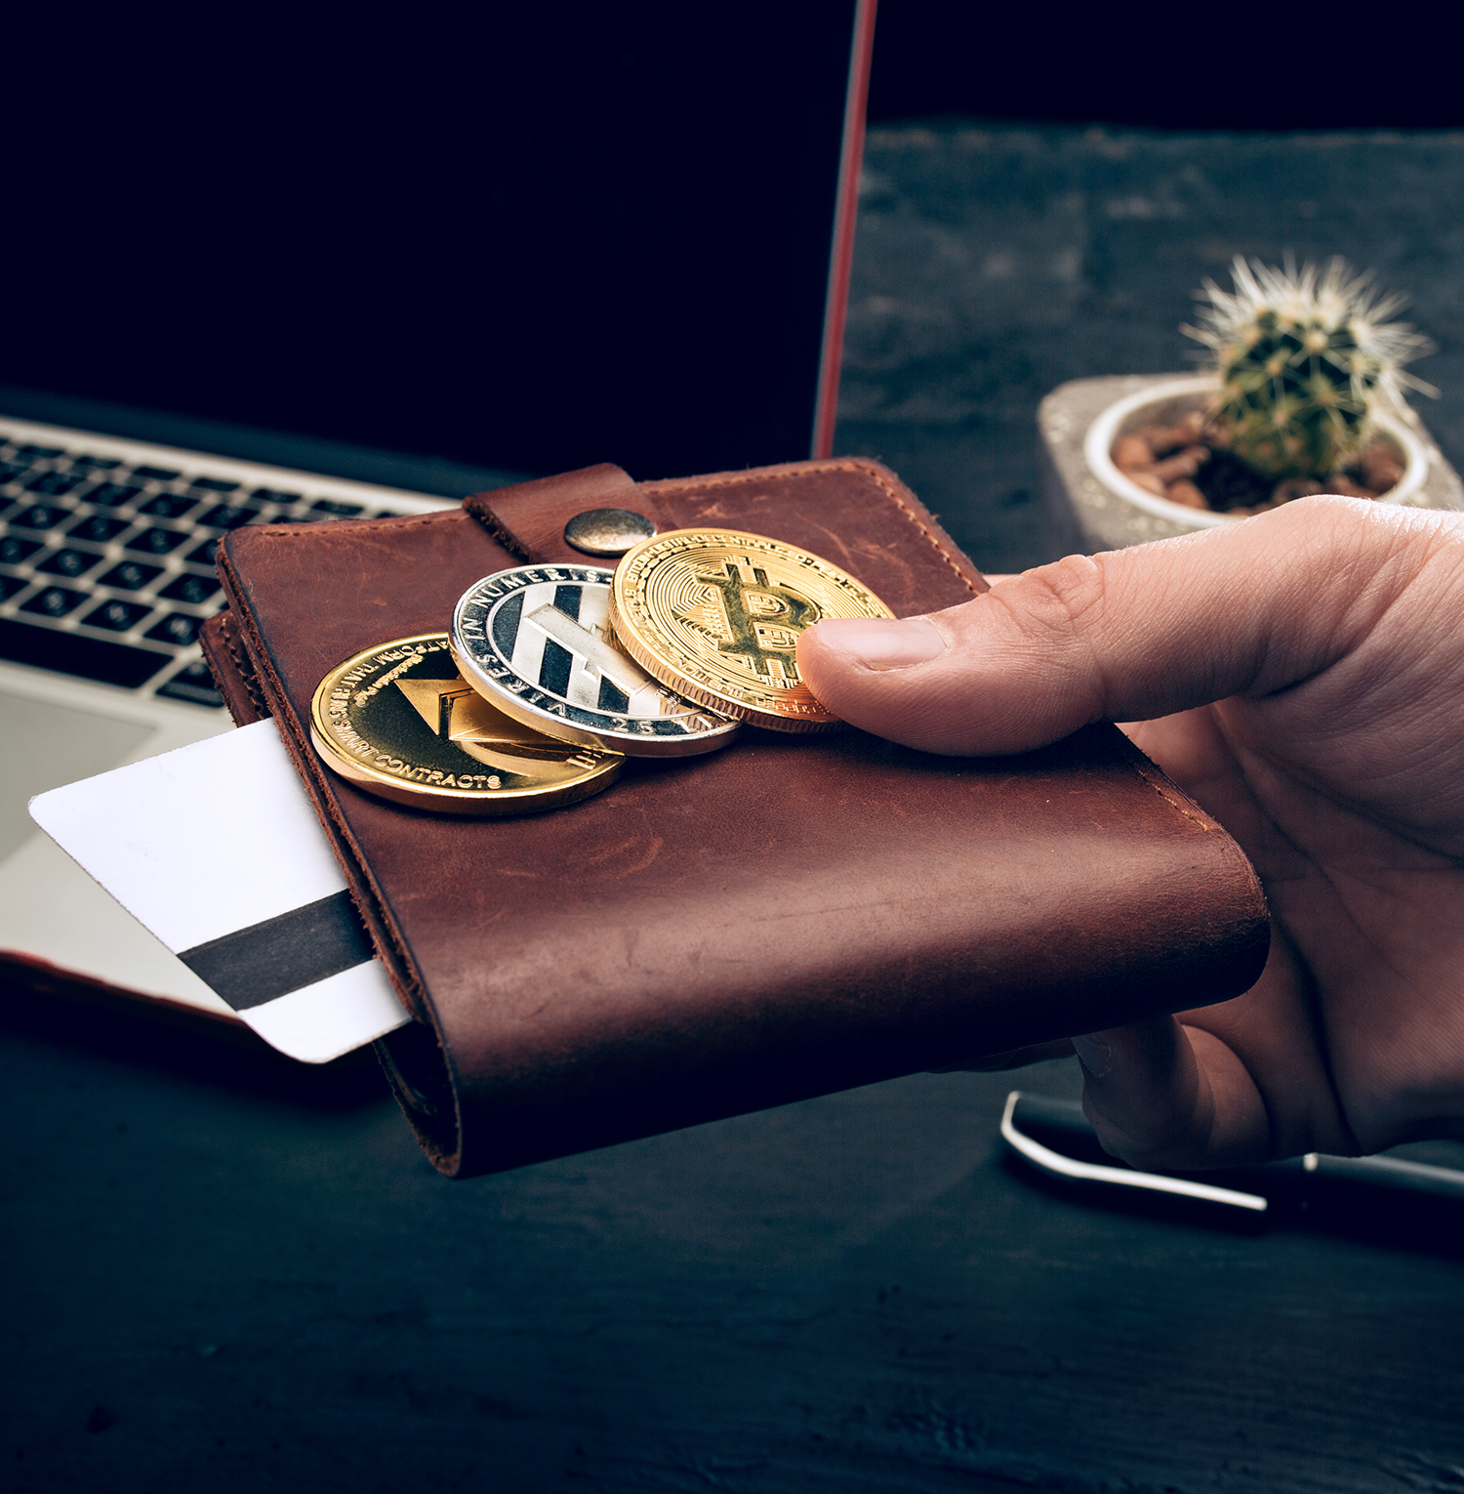
Kripto Paralar
Kripto paralardan en çok bilineni Bitcoindir.
Yüksek risk içerir.
Geleceğin teknolojisi olarak görülmekle birlikte henüz devletlerin bu paralarla ilgili tutumu netleşmemiştir.

Slide 70
Kripto Paralar
Kripto para, takas işlemlerinde kullanılabilen, tamamen dijital, şifrelenmiş, sanal para birimidir. Kimilerine göre ise geleceğin para birimi olarak kabul edilmektedir.
Günümüzde kripto para birimleri pek çok kişi tarafından duyulmuş, devlet başkanlarından dev şirketlere kadar herkesin çok fazla dikkatini çekmiş durumda olan bilinmeyeni çok olan bir olgudur. Takas işlemlerini doğrulamak ve güvenli şekilde gerçekleştirmek için kriptografi kullanılır. Herhangi bir fiziksel karşılığa sahip değildir.
Aslen banka kartları ve kredi kartları ile harcanılan ve aktarılan paralar da sanal paralardır. Çünkü bu işlemler sonucunda sadece sistem verilerinde değişiklik meydana gelir. Kripto paralar da aynı mantıkta çalışma prensibine sahiptir. Ancak herhangi bir otorite ya da hükümet tarafından yönetilmeyen, yani merkezileştirilmemiş –decentralized- bir sistem mevcuttur; bu da sistemin daha güvenli olmasını sağlamaktadır.

Slide 71
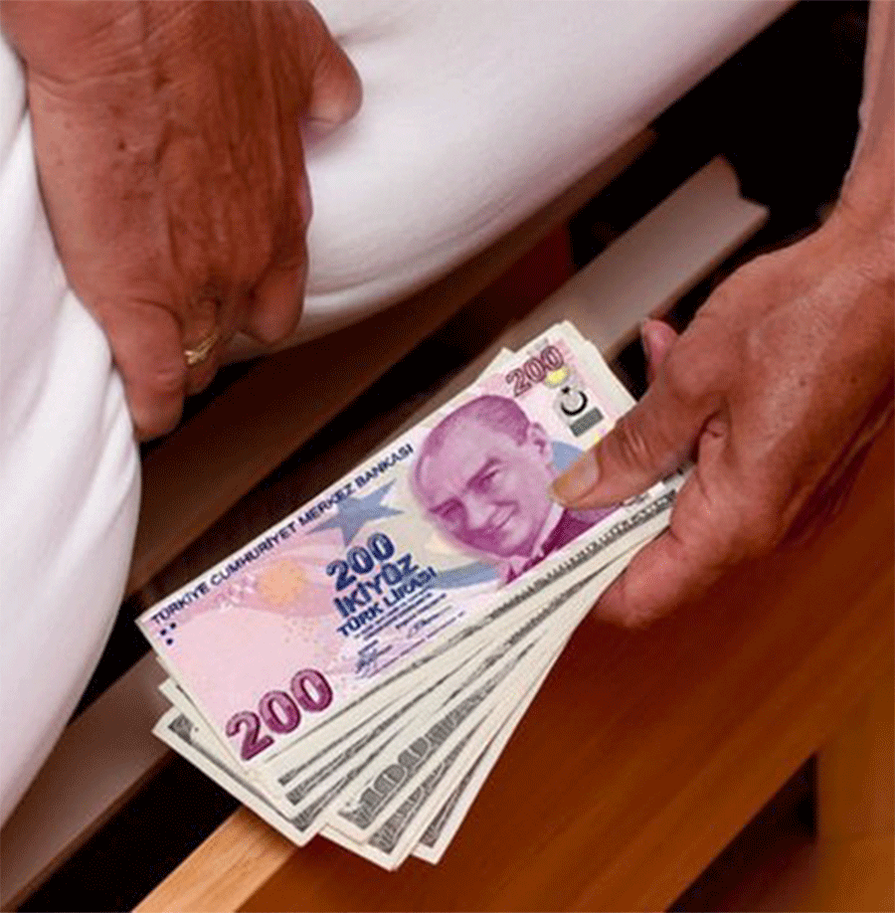
Yastık Altı Yatırım
Yastık altı yatırımlarımın sakıncaları:
Çalınabilir
Enflasyon nedeni ile değer kaybedebilir
Yeri unutulabilir
Deprem riski ve diğer doğal afetler

Slide 72
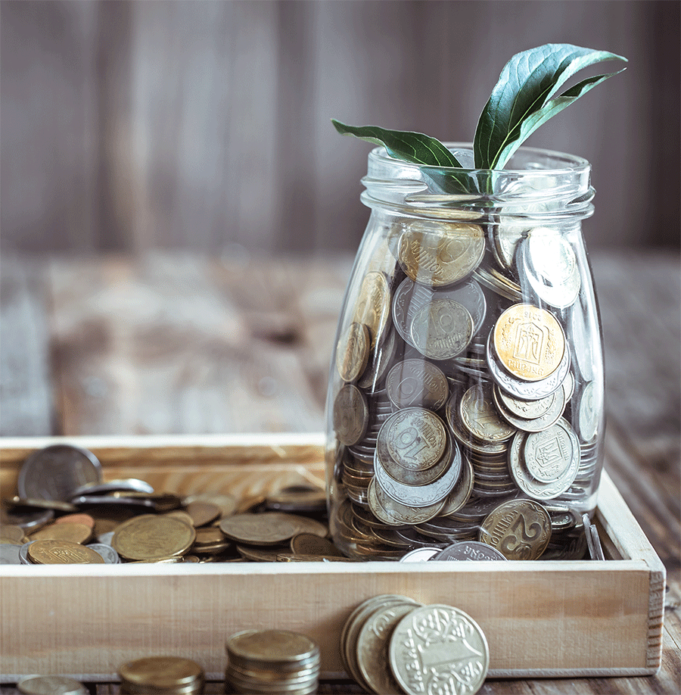
Yaşlılık için Birikim: BES
Neden tercih edilmeli?
Rahat bir emeklilik
Şeffaflık
Fon seçiminde söz hakkı
Devlet katkısı
Profesyonel fon yönetimi

Slide 73
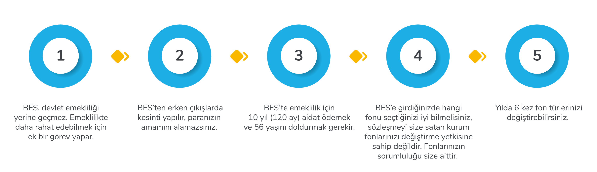
BES’te Dikkat Edilmesi Gerekenler ?
Not: Son düzenleme ile fon değiştirme hakkı yılda 12’ye çıkarılmıştır.

Slide 74
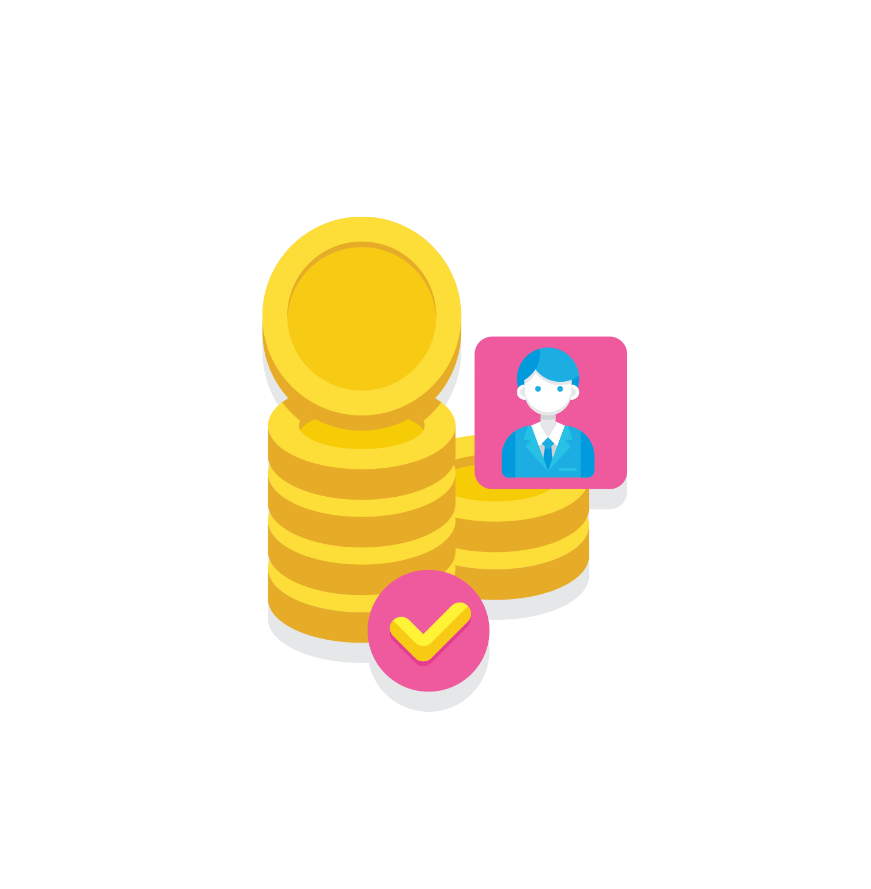
Bireysel Yatırımcı Kimdir ?
Riskten kaçar.
Riski para kaybetmek ya da rahatsız edici bir şey yapmak olarak tanımlar.
Bilinmeyenden korkar.
Daha önce zarar ettiği bir yatırım aracına yatırım yapmaktan korkar.
Geçmişte oluşmuş risklerle gelecekteki potansiyel riskleri birbirine karıştırmak eğilimindedir.
Psikolojik baskı hisseder.
Çevreden gelen tavsiyelere duyarlıdır.
Yüksek getiri bekler.
Bilgisi ve zamanı kısıtlıdır.

Slide 75

Psikolojik Faktörler
Aşırı güven,
Geçmiş yatırım deneyimlerine olan eğilim,
Pişmanlıktan kaçınma,
İnançta ısrar etme,
Dayak noktası belirleme
Sürü davranışı
Tüyo beklentisi

Slide 76
Duygular: yatırım kararı verirken aşırı mutlu, mutsuz endişeli, sevinçli ya da panik olan yatırımcı duygularının etkisinde kalmış olabilir.
Sürü davranışı bir anlamda, insan psikolojisinin temelinde yatan “kalabalığın yaptığının doğru olduğunun kabul edilmesi” durumudur. Ancak, bazı yapılan araştırmalar özellikle sermaye piyasalarında kalabalığın yaptığı davranışın tam tersinin yapılması durumunda daha karlı olunacağını ortaya koymaktadır.
Piyasa ile inatlaşmamak en iyisidir. Piyasa kendi kendine yolunu bulan bir mekanizmadır. Bazen her şeyi takip ettiğinizi düşünürsünüz ama kaybedersiniz. İşte buna “piyasanın büyüsü” deriz.

Slide 77
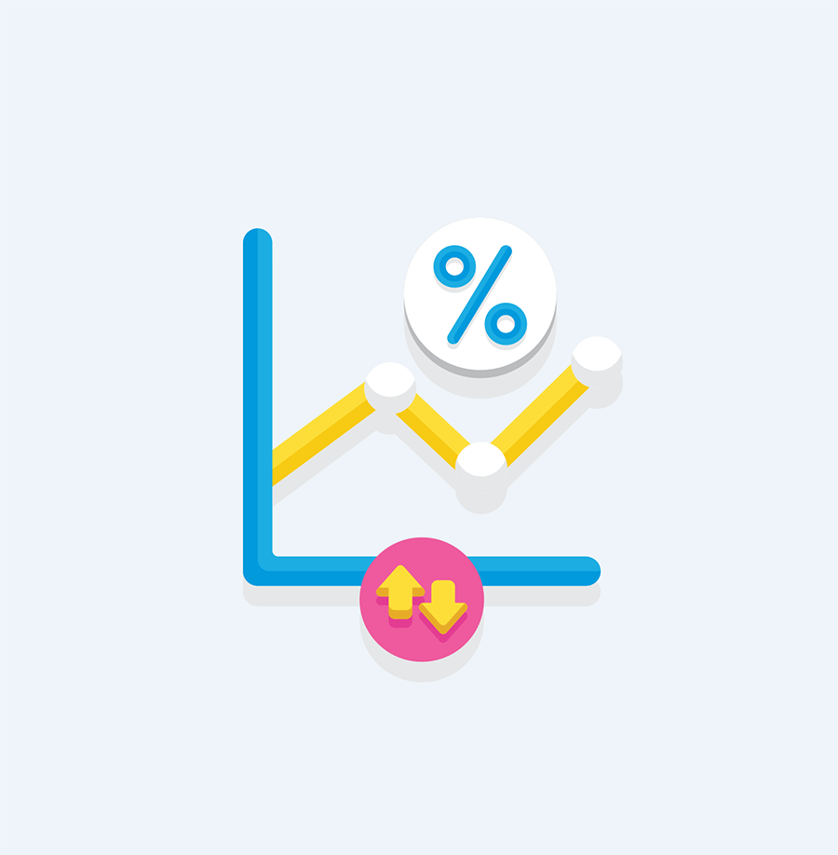
Reel Getiri
Reel getiri enflasyondan arındırılmış getiridir.
Tasarrufunu evde, cüzdanında ya da vadesiz mevduatta tutan, yani hiçbir yatırımda değerlendirmeyen yatırımcılar enflasyondan negatif etkilenmektedirler. %20 enflasyon olan bir ekonomide 100.000 TL biriktiren bir yatırımcının tasarrufunun alım gücü de %20 düşmektedir.
Özetle, yatırımcılar tasarruflarını enflasyona karşı korumalıdır.

Slide 78
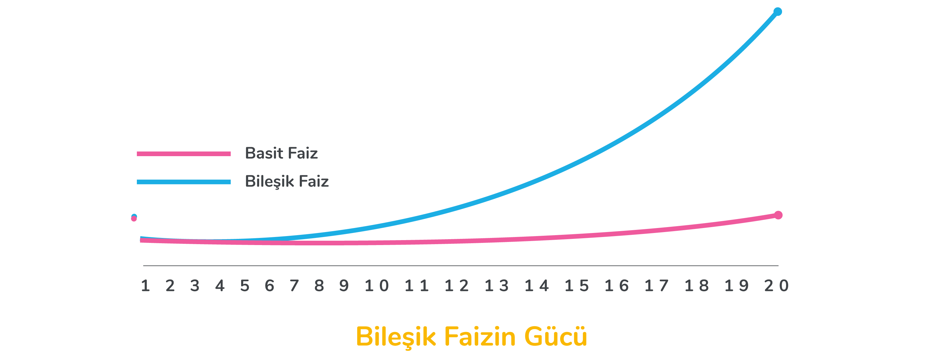

Basit ve Bileşik Faiz Farkı
Notes:
Faiz, bankalara yatırdığınız birikimleriniz karşılığında aldığınız, bankalardan finansal kaynak temin ettiğinizde ödediğiniz bir tür kiradır. Kredi kullanan için zamanı satın almaktır, yaratılan kaynak için ödenen bedeldir. Mevduat sahibi için parayı kiralamaktır.
Faizin olduğu bir ortamda “Bugünkü bir TL yarınki bir TL’den daha değerlidir.” Bir ülkede enflasyon beklentisi ne kadar yüksekse, faiz oranları da o kadar yüksek olur.
Faiz, hesaplanış şekilleri açısından ikiye ayrılır. Bunlar basit ve bileşik faiz yöntemleridir. Basit faiz, sadece anapara üzerinden faiz hesaplaması yapılan yöntemdir. Bileşik faiz ise anapara ve faiz toplamı üzerinden faiz işlemesini ifade eder.

Slide 79
Basit ve Bileşik Faiz Farkı
Faiz, bankalara yatırdığınız birikimleriniz karşılığında aldığınız, bankalardan finansal kaynak temin ettiğinizde ödediğiniz bir tür kiradır. Kredi kullanan için zamanı satın almaktır, yaratılan kaynak için ödenen bedeldir. Mevduat sahibi için parayı kiralamaktır.
Faizin olduğu bir ortamda “Bugünkü bir TL yarınki bir TL’den daha değerlidir.” Bir ülkede enflasyon beklentisi ne kadar yüksekse, faiz oranları da o kadar yüksek olur.
Faiz, hesaplanış şekilleri açısından ikiye ayrılır. Bunlar basit ve bileşik faiz yöntemleridir. Basit faiz, sadece anapara üzerinden faiz hesaplaması yapılan yöntemdir. Bileşik faiz ise anapara ve faiz toplamı üzerinden faiz işlemesini ifade eder.

Slide 80
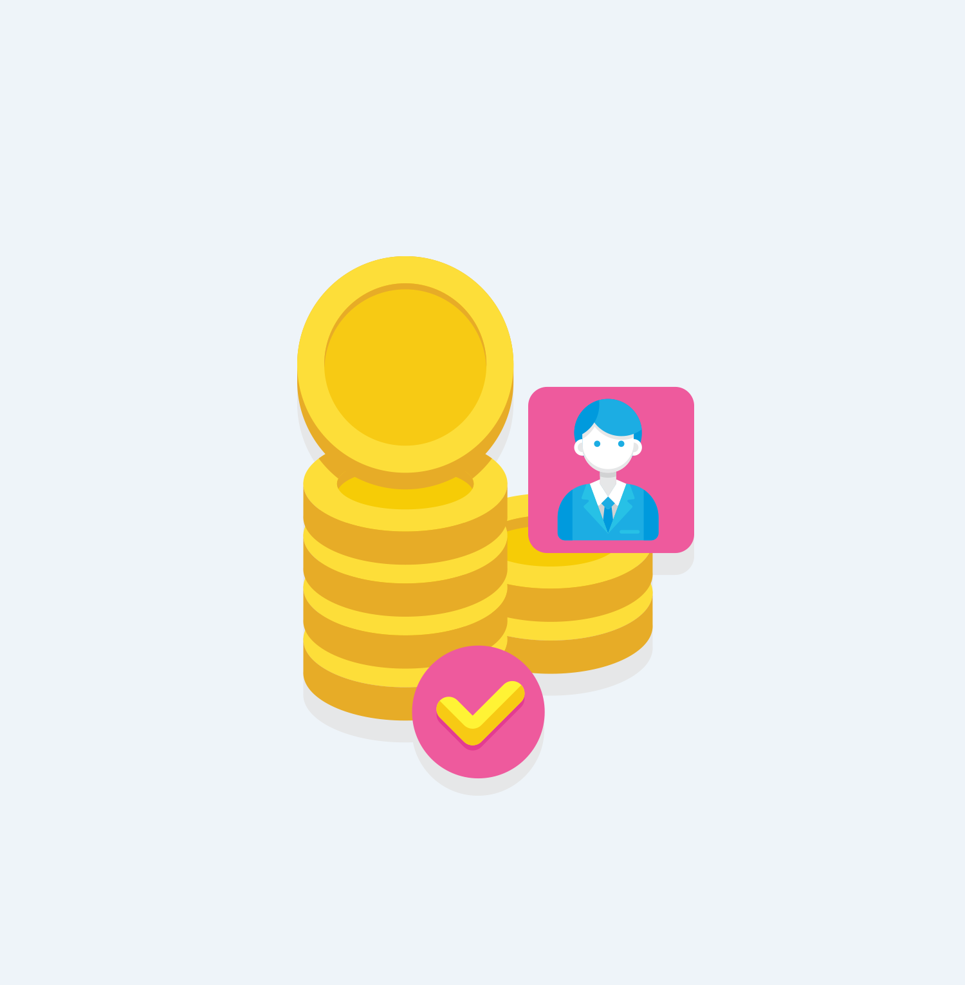
Akıllı Yatırımcı Ne Yapar ?
Yatırımının vadesini bilir.
Yatırımdan beklediği getiriyi ve riski bilir.
Kulaktan dolma bilgilerle yatırım yapmaz.
Yatırım planı, diyet listesi gibi kişiye özel olmalıdır.

Slide 81
Yatırım kişiye özeldir, tıpkı bir diyet listesi gibi…Her yatırımcının;
Tasarruf etme amacı,
Tasarrufu elinde tutma vadesi,
Karakteri doğrultusunda risk iştahı,
Yatırımdan beklediği sonuçlar farklıdır.

Slide 82
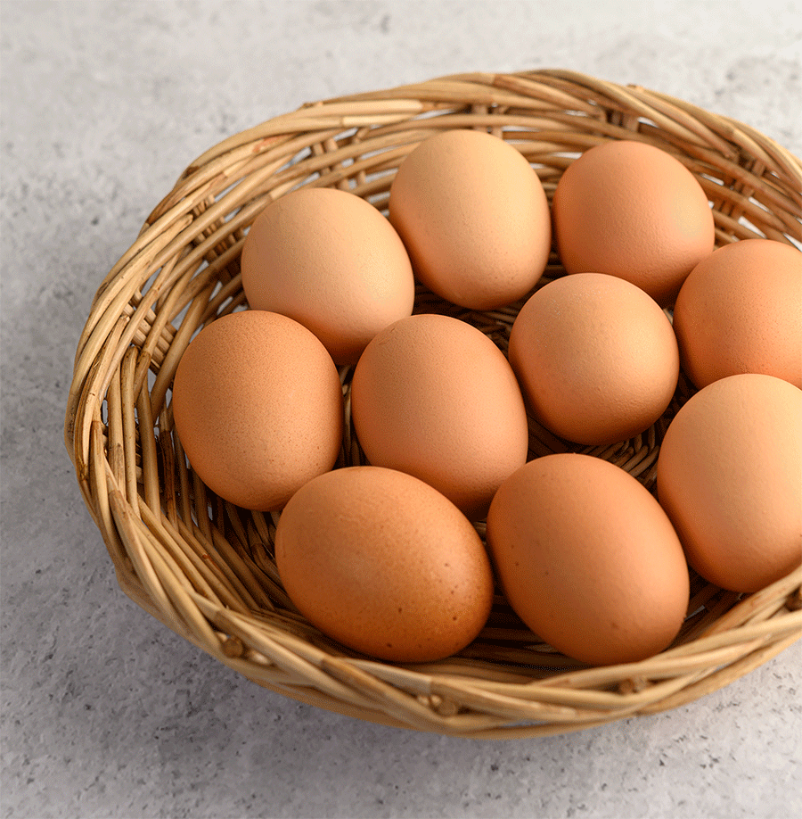
Riskin Dağıtılması
Elimizdeki yumurtaları aynı sepete koyarsak, sepet hasar gördüğünde tüm yumurtaları kaybedebiliriz.
Oysa yumurtaları birden fazla sepete dağıtırsak, riski dağıtmış oluruz.
Aynı şekilde riski dağıtmak için tek yatırım aracına değil, birden fazla yatırım aracına yatırım yapmalıyız.
Örneğin 100.000 TL tasarrufumuz var ise, belli bir yüzdesini hesaba, belli bir yüzdesini altına, kalanı ise tahvile yatırabiliriz.

Slide 83
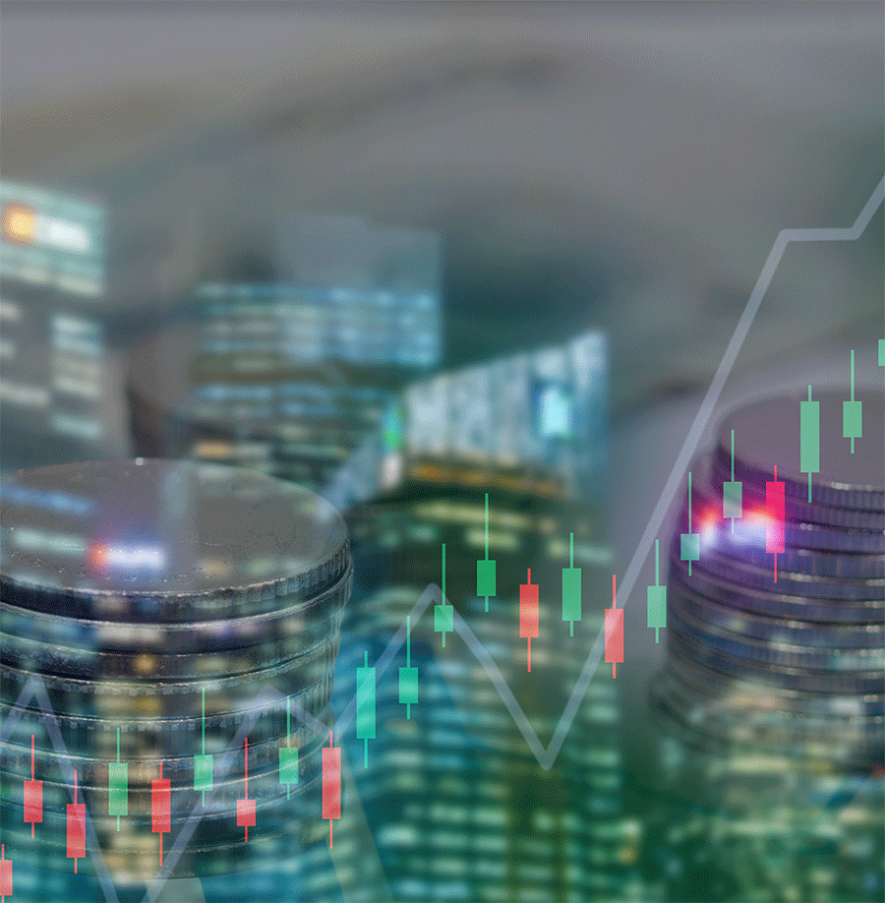
Portföy Kavramı
Eğer ki tüm yumurtalar bir sepette olursa sepet yere düşerse tüm yumurtalar kırılır. Buradan hareketle yatırımlarda da portföyü çeşitlendirerek riski dağıtma yapılmalıdır.
Gerçek veya tüzel kişilerin yatırım yapmak veya kazanç elde etmek için var olan nakit para, döviz, tahvil hisse senedi, mevduat, bono, opsiyon ve dijital para gibi yatırım araçlarının toplam değeridir.

Slide 84
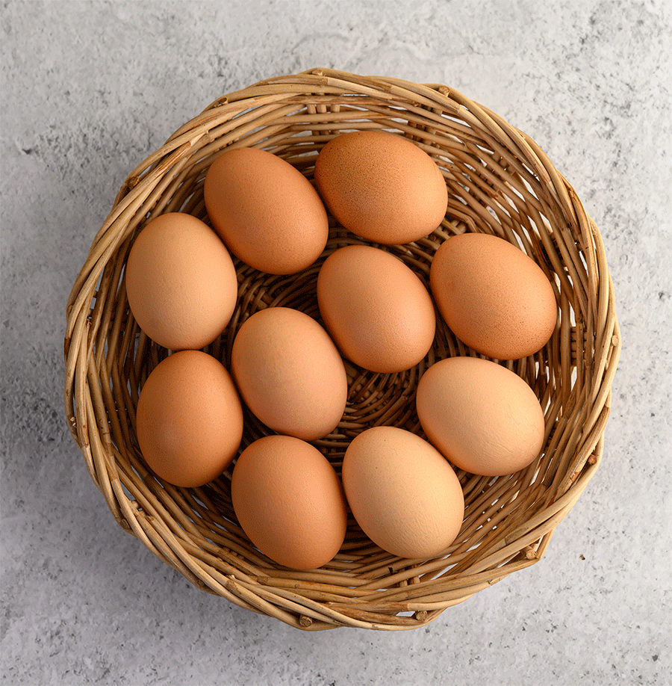
Portföy Oluşturma (örnek)
Paranızın;
%40’ını Vadeli Hesaplarda
%30’unu Altın, Döviz
%20’sini Riskli Yatırım enstrümanlarında (Borsa, Bono, Opsiyon, vs.)
%10'unu Kripto Paralarda (Riskli Regülasyonu olmayan esntrümanlarda)
***Burada yer alan görüşler yatırım danışmanlığı kapsamında değildir.

Slide 85

Yüksek getiri elde etmeyi herkes ister, hatta bunu düşük risk ile elde etmeyi daha da çok ister.
Ancak pratikte bu pek mümkün değildir.
Tasarrufu ayırdığımızda yapılan en büyük yanlışlardan biri yüksek getiri vaadiyle karşımıza çıkan reklamlara, insanlara inanmamızdır.
Finansal piyasalarda yüksek getiri elde etmek mümkündür elbette, zaman zaman iyi para kazanmış kişilere de rastlayabilirsiniz.
Ancak her durumun kendine has bir özelliği vardır. O kişinin yüksek getiri elde ettiği dönemdeki piyasa durumu, seçtiği yatırım aracında o dönem olan özel durumlar bunlardan bazılarıdır.

Slide 86
Spekülasyon ile manipülasyon arasındaki fark nedir?
Manipülasyon: Piyasa dolandırıcılığı olan suç niteliğindeki eylem, alım satım işlemleri ile sanal bir görünüm yaratarak diğer yatırımcıların alım satım payları üzerinde etkili olma.
Spekülasyon: Gelecekte oluşacak fiyat değişimlerinden kar sağlamaya çalışmak

Slide 87
Geleceğin Finansal Okuryazarına 10 Tavsiye
Yastık altı yatırım yapma.
Döviz ve altın ile borçlanma.
Her duyduğun yatırıma koşma.
Enflasyona karşı paranı mutlaka koru.
Önce tasarrufunu ayır sonra harcamanı yap.

Slide 88


Geleceğin Finansal Okuryazarına 10 Tavsiye
Gelirini arttıramıyorsan giderini kıs.
Emekliliğin için mutlaka bir plan yap.
Yatırımında uzun vadeyi benimse.
Her şeye aynı anda sahip olma güdünü körelt.
Kendini tanı, risk iştahını test et.

Slide 89

Temel Finansal Okuryazarlık için Kitap Tavsiyeleri
Kolay Ekonomi – Mahfi Eğilmez
Para Harekâtı – Yaşar Erdinç
Boşa Gitmesin – Orhan Erdem
Akıldışı ama Öngörülebilir – Dan Ariely
Akıldışının Mantığı – Dan Ariely
Zengin Baba Yoksul Baba – Robert Kyosaki
Görünmeyen Ekonomist – Tim Harford

Slide 90
Temel Finansal Okuryazarlık için Kitap Tavsiyeleri
Görünmez Kalp – Russell D. Roberts
Herkese Göre Finans- Aysel Gündoğdu
Para – Dursun Ali Yaz
Babilin En Zengin Adamı – George Clason
Sorularla Akıllı Yatırımcının Rehberi – Aysel Gündoğdu
Ekonomi Kitabı – James Meadway
Ekonomi Rehberi-Ha-Joon Chang

Slide 91
Film Önerileri
Filmin İngilizce Adı | Filmin Türkçe Adı | Yılı
Wall Street | Borsa | 1987
Rogue Trader | Büyük Kumar | 1999
Bolier Room | Kazan Dairesi | 2000
The Bank | Banka: Kelebek Etkisi | 2001
The Corporation | Şirket | 2003
Enron: The Smartest Guy in the Room | Enron: Piyasanın Uyanıkları | 2005
Zeitgeist: Moving Forward | Zeitgeist | 2007
Capitalism: A Love Story | Kapitalizm (Bir Aşk Hikayesi) | 2009
Inside Job | İç işler | 2010
Wall Street: Money Never Sleep | Borsa: Para Asla Uyumaz | 2010
The Company Men | Şirket Adamları | 2010
Too Big To Fail | Büyük Başarısızlık | 2011
Margin Call | Oyunun Sonu | 2011
The Wolf of the Wall Street | Para Avcısı | 2013
The Big Short | Büyük Açık | 2015
Money Monster | Para Tuzağı | 2016

